Slide 1
HTML
IMPACT BYTE

Slide 2
Objective Lesson
Mengetahui dan memahami kegunaan HTML pada web development
Mengetahui cara menggunakan tools pendukung dalam HTML Development
Mengetahui cara membuat HTML sederhana
Mengetahui cara menjalankan HTML secara manual dan menggunakan live server
Mengetahui cara membaca dokumentasi HTML melalui w3schools
Mengetahui cara penggunaan Tag HTML yang populer
Mengetahui dan memahami semantic HTML
Mengetahui cara deployment HTML ke Netlify
Sneak peek of what we’ll get after learning this topic

Slide 3
Outline HTML
Pengenalan HTML
Tools yang dibutuhkan untuk membuat HTML
Dasar-dasar HTML
Cara menjalankan HTML
Cara membuat HTML sederhana
Cara membaca dokumentasi w3schools
HTML tag populer
Semantic HTML
Cara deploy aplikasi HTML
Sneak peek of what we’ll learn in this topic

Slide 4
Apa itu HTML dan bagaimana cara kerjanya?

Slide 5
HTML adalah singkatan dari Hypertext Markup Language.
HTML digunakan untuk menampilkan konten pada browser.

Slide 6
Contoh konten yang dapat ditampilkan seperti Text, Image, Video, Link, dan masih banyak lainnya.

Slide 7
Kamu bisa analogikan HTML ini sama seperti dengan Microsoft Word.
HTML bersifat statis. HTML hanya bertugas menampilkan konten yang diminta oleh developer.

Slide 8
HTML bukanlah sebuah bahasa pemrograman, artinya HTML tidak bisa dinamis mengolah data.

Slide 9
Tools yang dibutuhkan untuk membuat HTML

Slide 10
Sebagai programmer kita akan selalu menggunakan berbagai macam tools.
Tools ini untuk memudahkan dan menambah produktifitas kita sebagai programmer.

Slide 11
Ada 2 tools utama yang harus dipersiapkan untuk membuat HTML
Browser
Code Editor

Slide 12
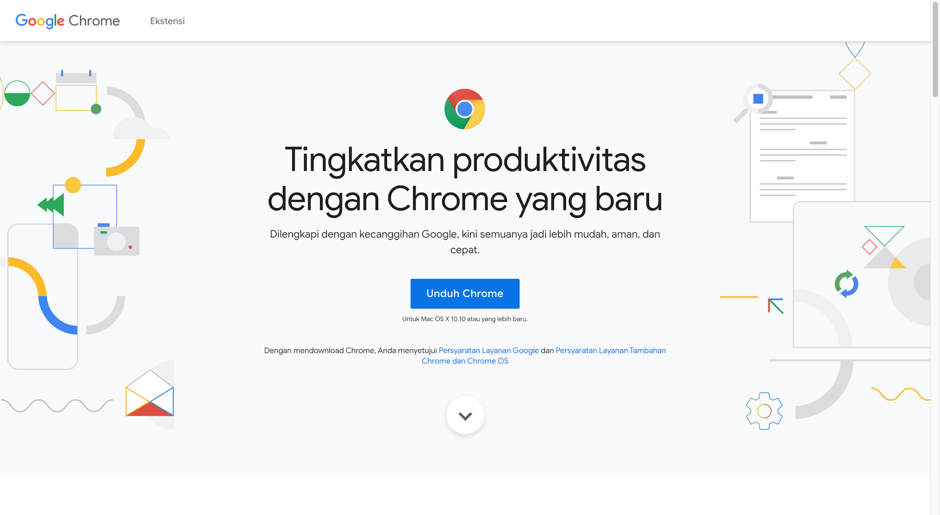
Browser: Chrome Recommended
Download disini Chrome

Slide 13
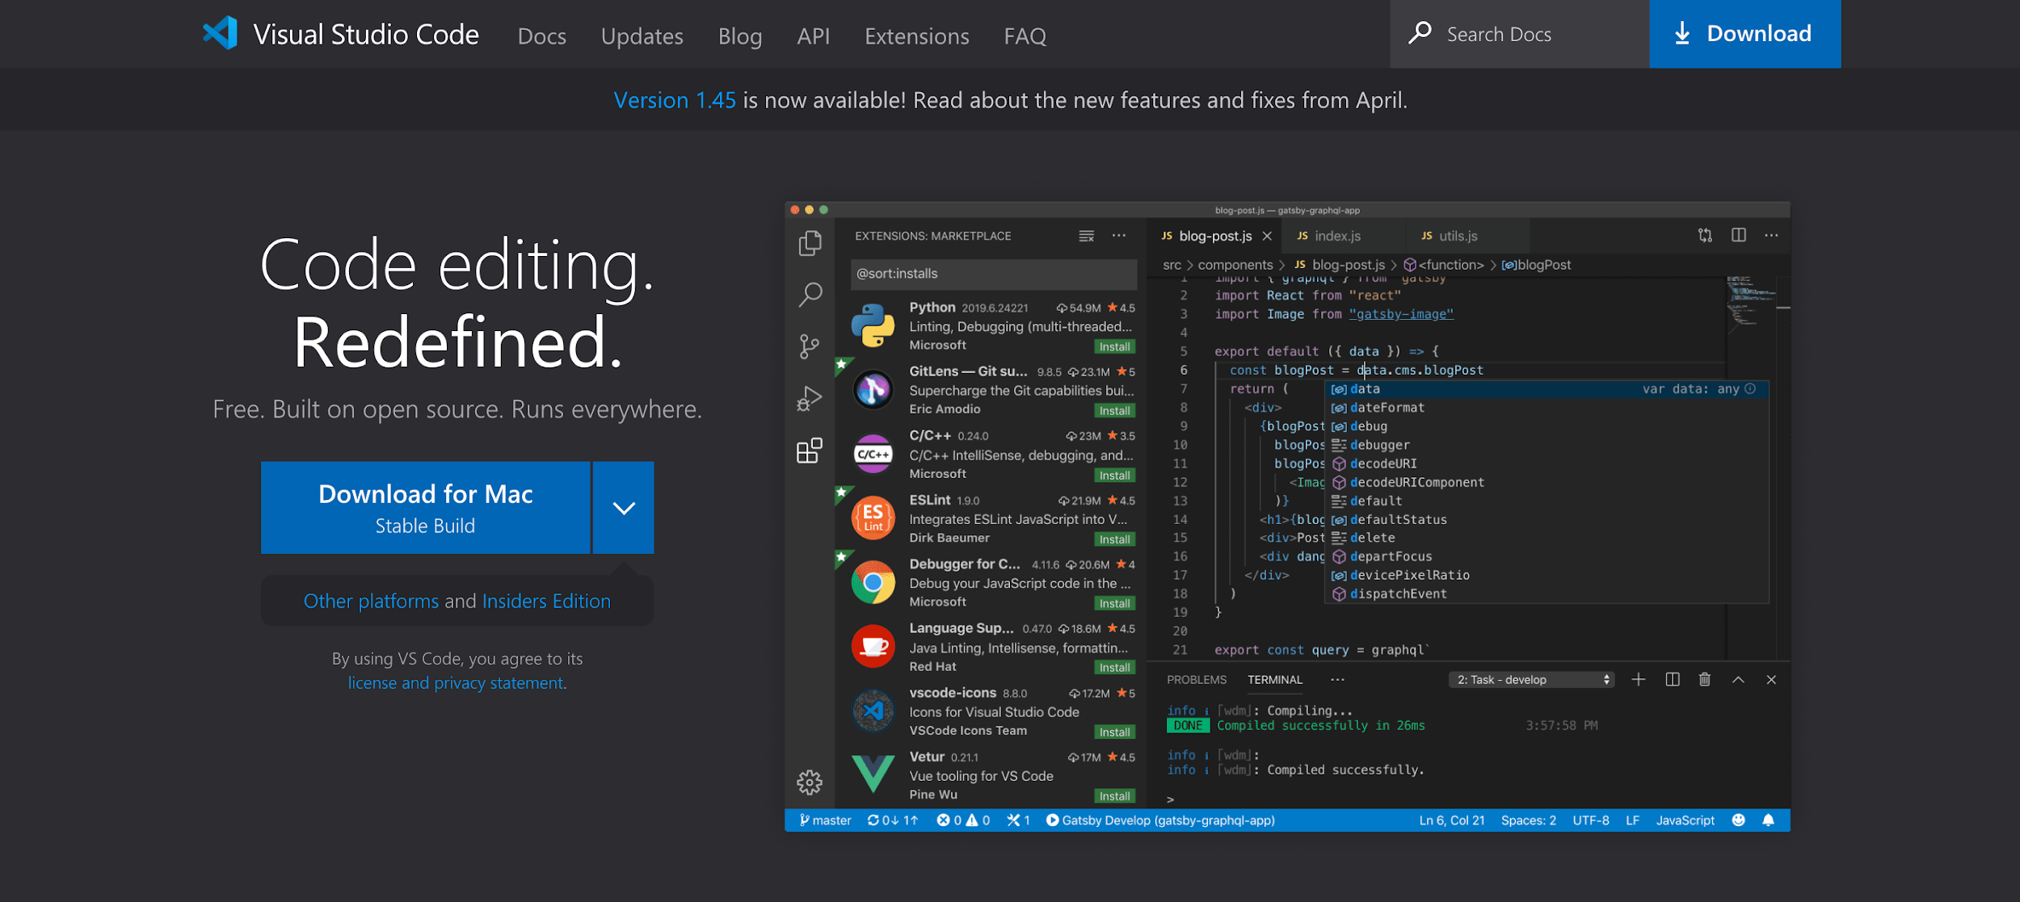
Code Editor: Visual Code Studio (Recommended)
Download disini Code

Slide 14
Visual Studio Code

Slide 15
Visual Studio Code adalah code editor yang dikembangkan oleh tim engineer Microsoft.

Slide 16
Visual Code Studio merupakan paket all in one. Kamu bisa menggunakan ini untuk bahasa pemrograman apapun.

Slide 17
Biasanya programmer memilih tools yang banyak digunakan oleh komunitas sesama developer.
Jika suatu tools atau bahasa pemrograman banyak digunakan oleh komunitas, itu artinya valid dan wajib digunakan.

Slide 18
Keunggulan Visual Studio Code
Visual Studio Code dapat digunakan di Windows, Mac, dan juga Linux.
source: https://code.visualstudio.com

Slide 19
Berikut adalah extension terbaik untuk web developer
22 Best Visual Code Studio Extension
HTML with Visual Code Studio

Slide 20
Dasar-dasar HTML

Slide 21
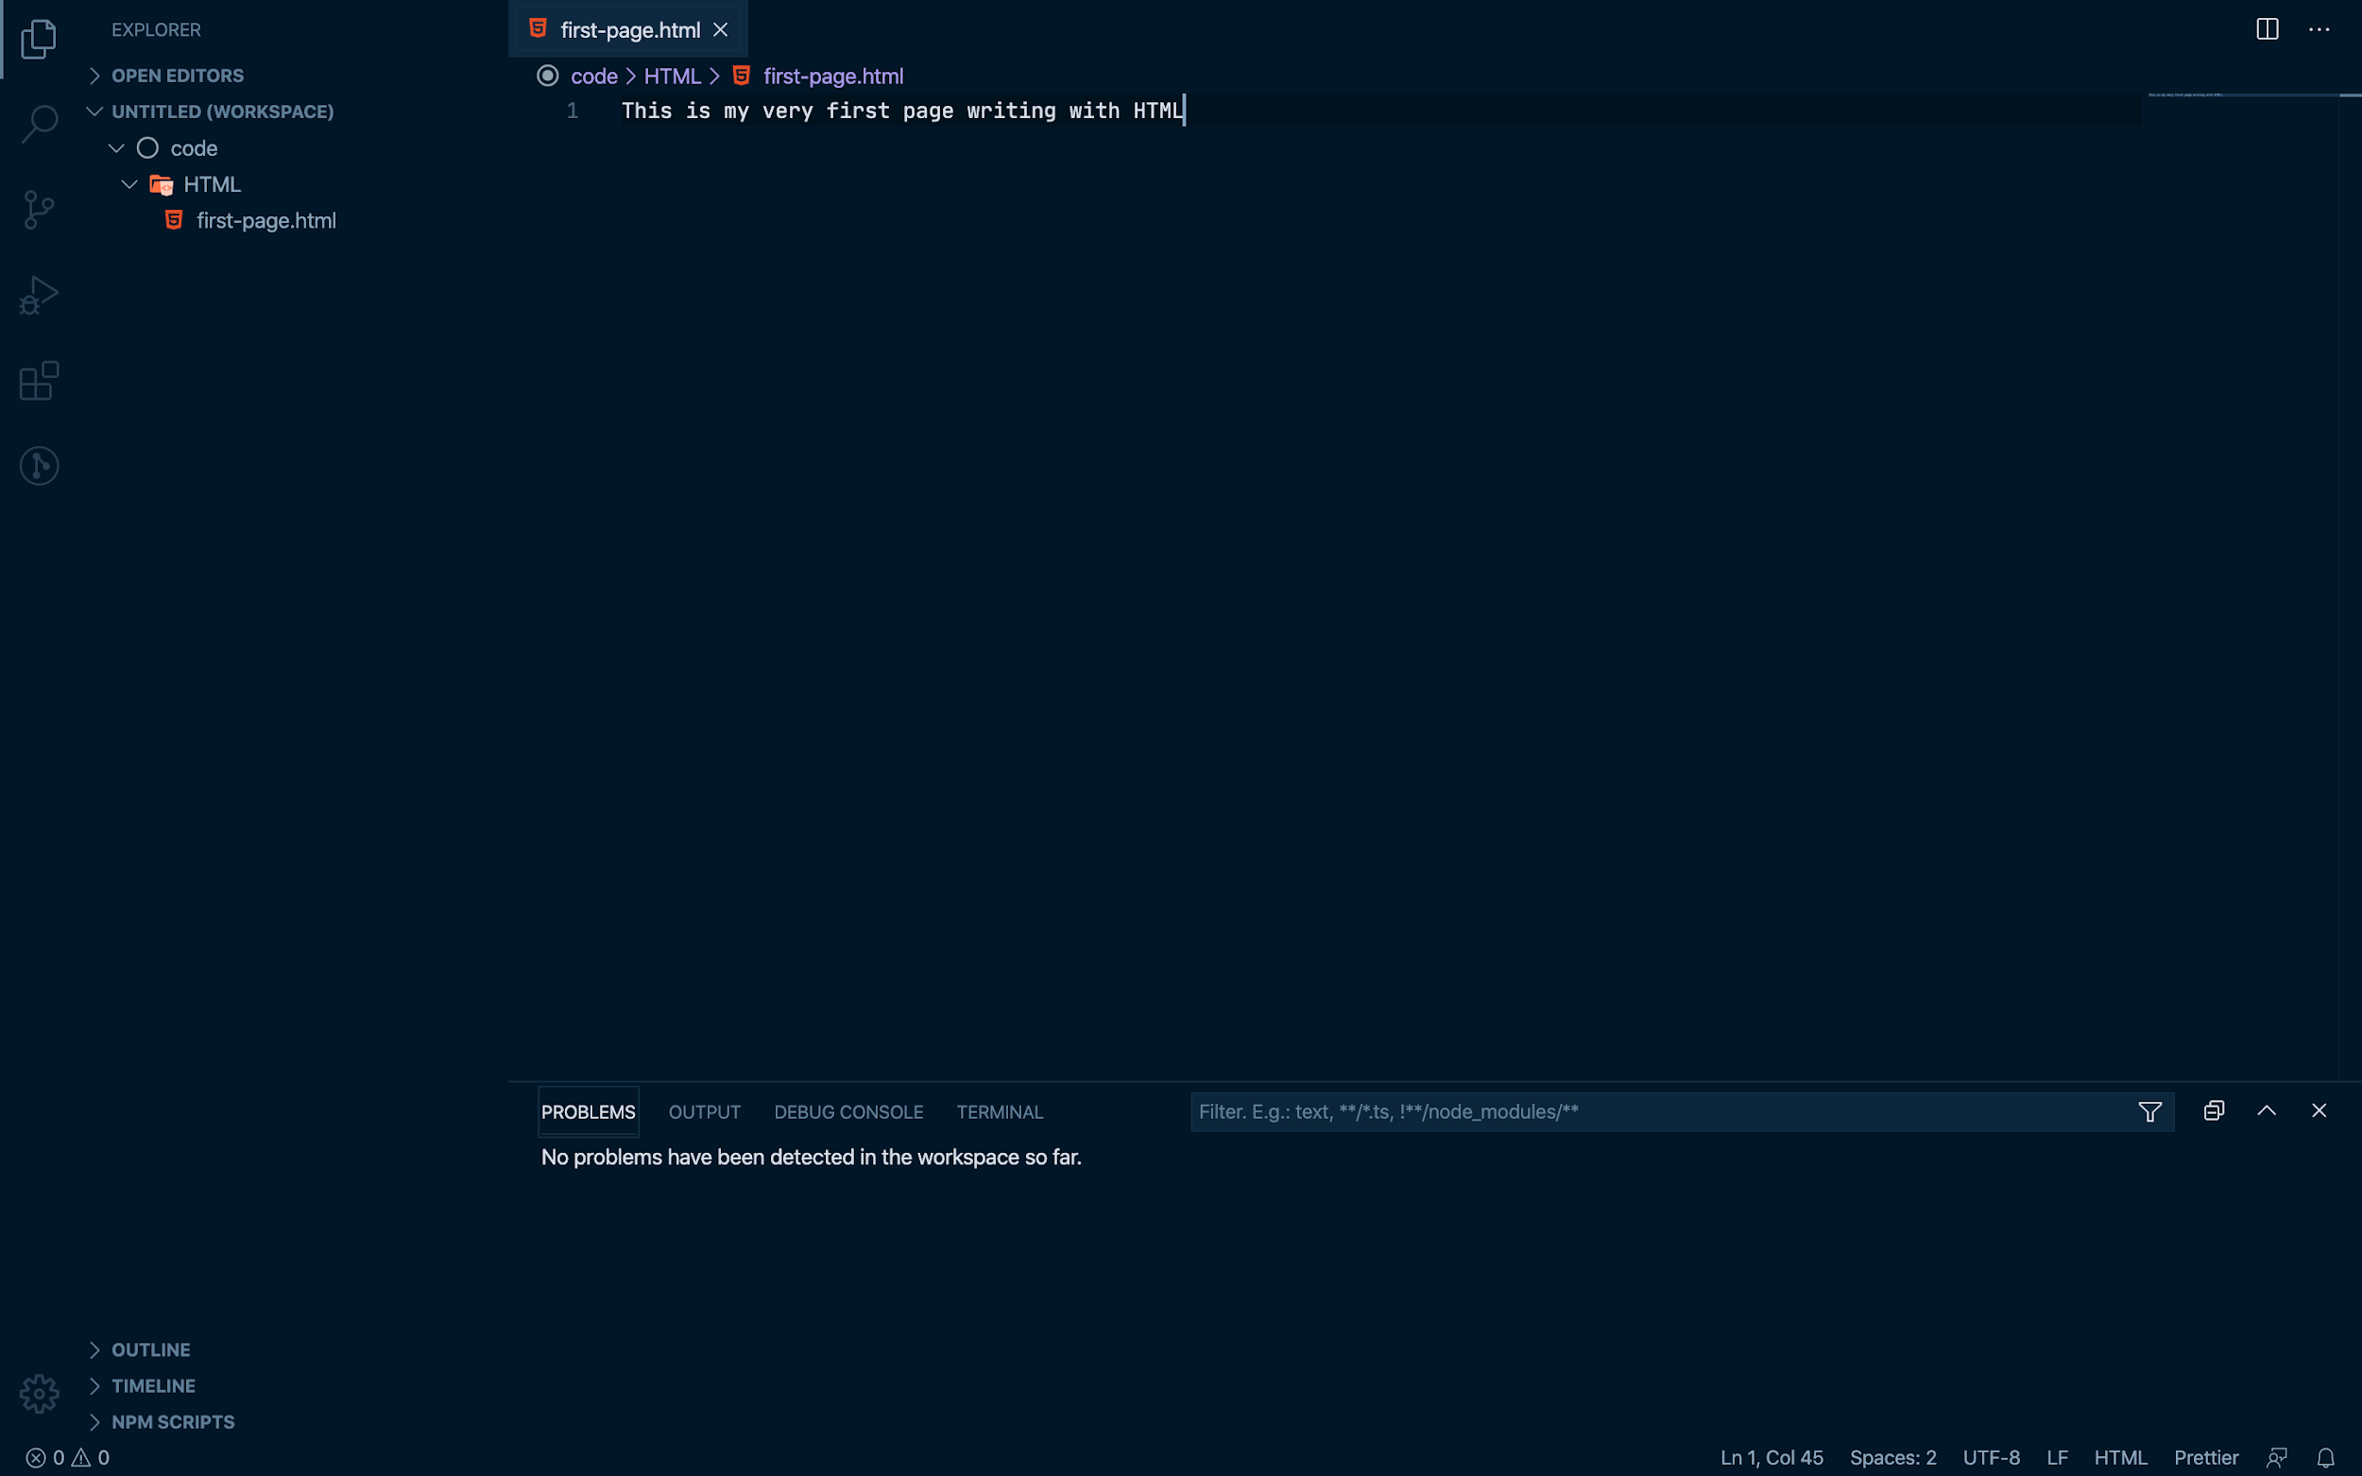

Slide 22
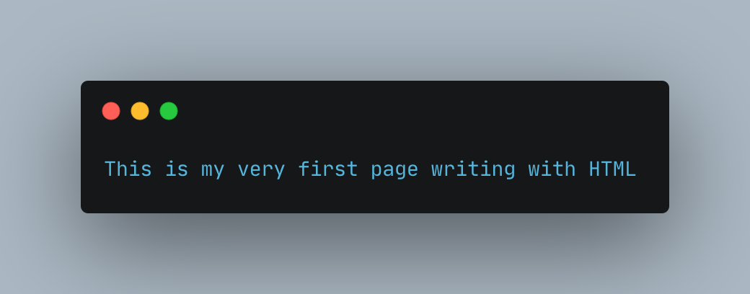

Slide 23
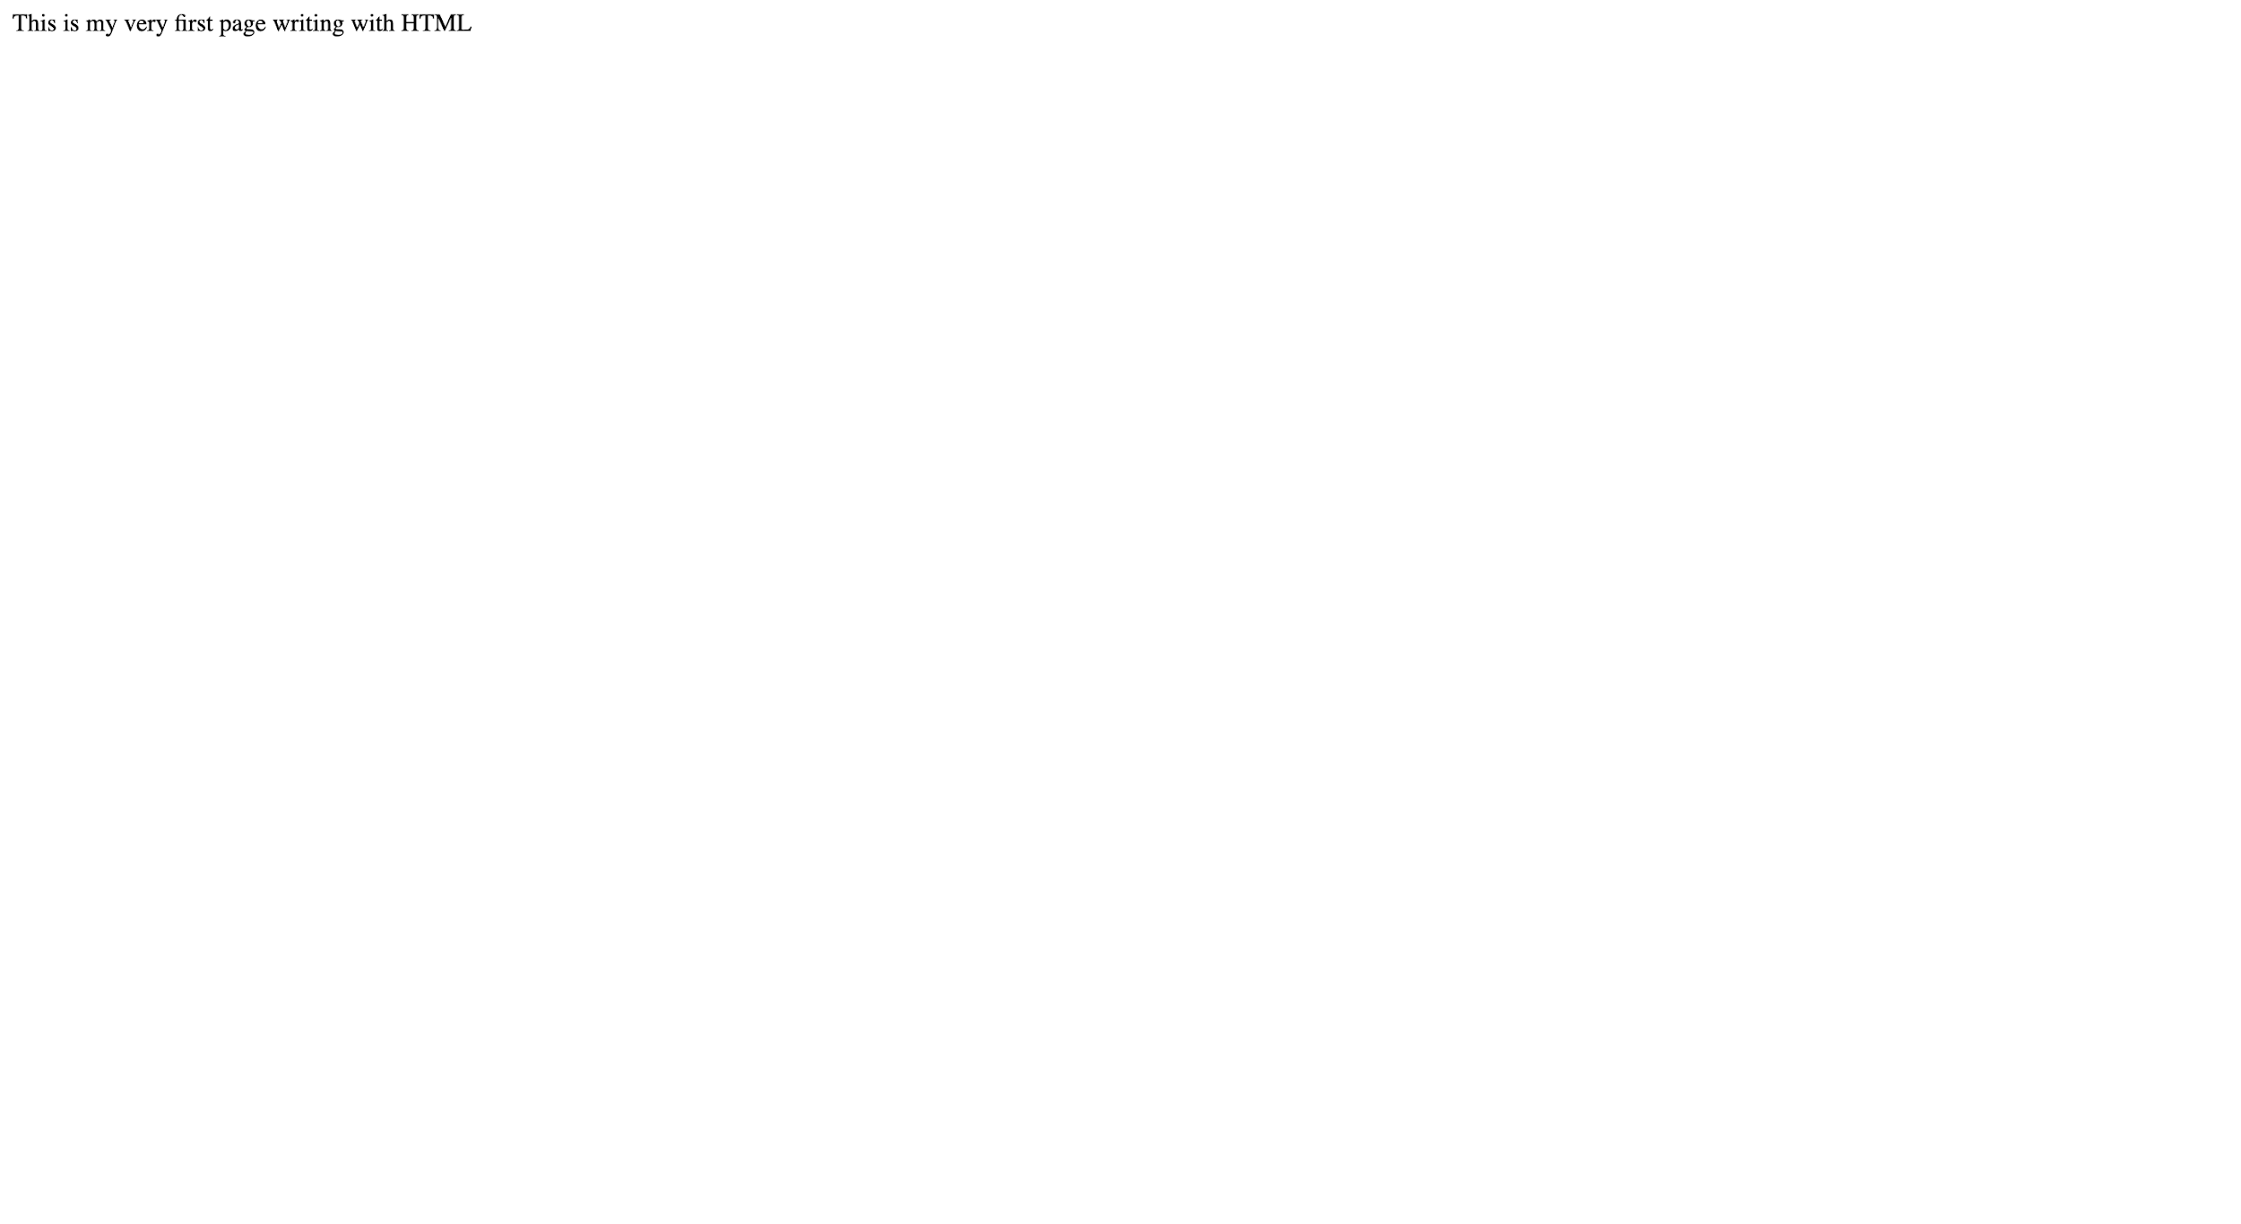

Slide 24
Kita bisa menuliskan HTML tanpa structure dan kita bisa tetap menjalankan nya tetapi untuk menjalankannya dengan baik kita perlu HTML Structure

Slide 25
HTML Structure

Slide 26
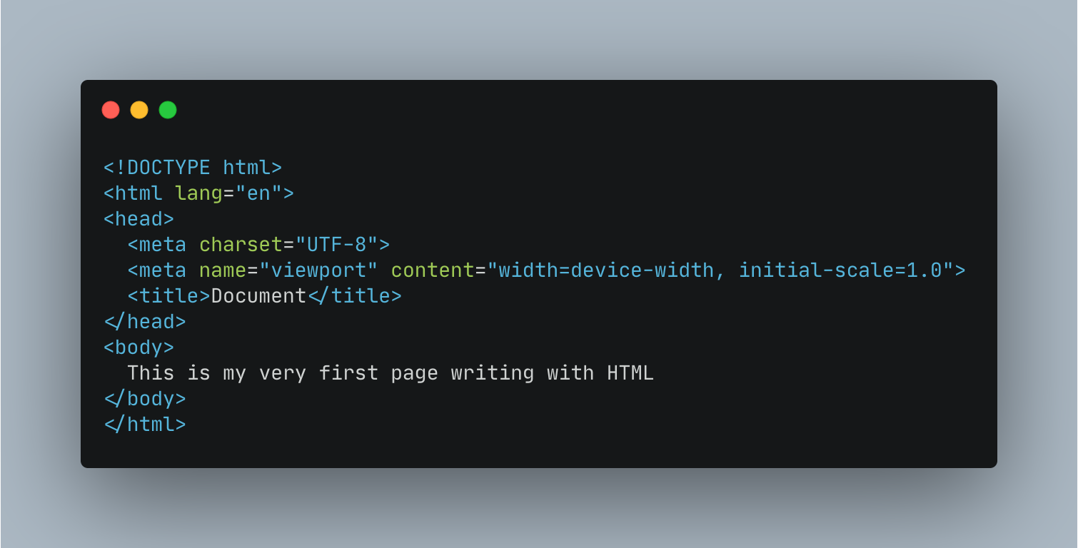

Slide 27
HTML tersusun sebagai kesatuan dari sebuah tingkatan (family tree relationship).
Saat sebuah element berada di dalam element lain, maka disebut child element.
Element yang berada diatas element lain disebut parent element.

Slide 28
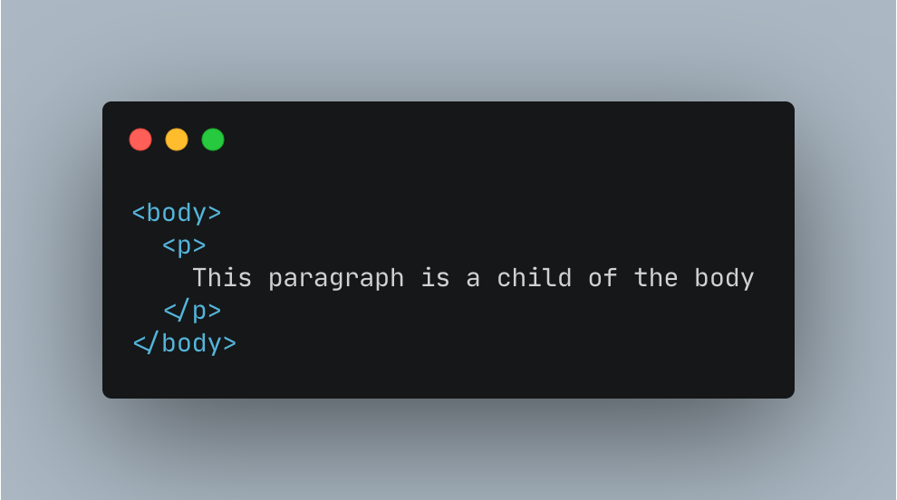

Slide 29
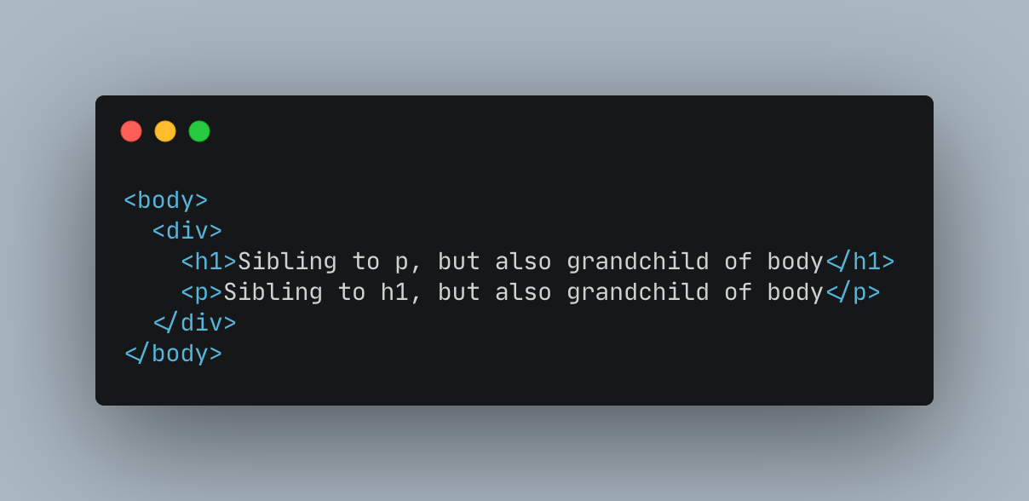

Slide 30
HTML Anatomy

Slide 31
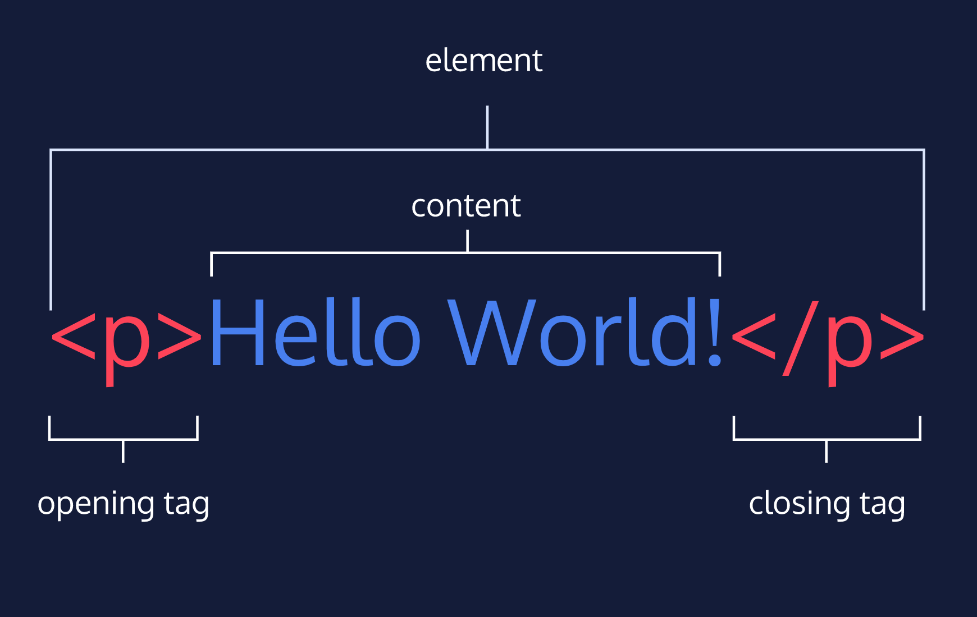
source: codecademy.com

Slide 32
HTML ELEMENT

Slide 33
Pada section HTML Anatomy sebelumnya, HTML element didefinisikan dengan opening tag, content, dan closing tag.

Slide 34
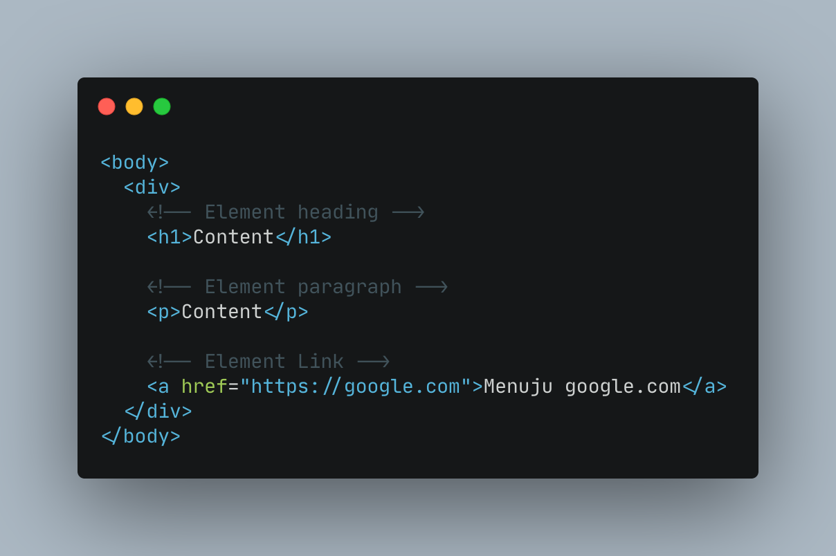
Contoh HTML Element

Slide 35
HTML Attributes

Slide 36
Attribute adalah properties dari sebuah HTML Element.
Semua HTML Element memiliki attribute.

Slide 37
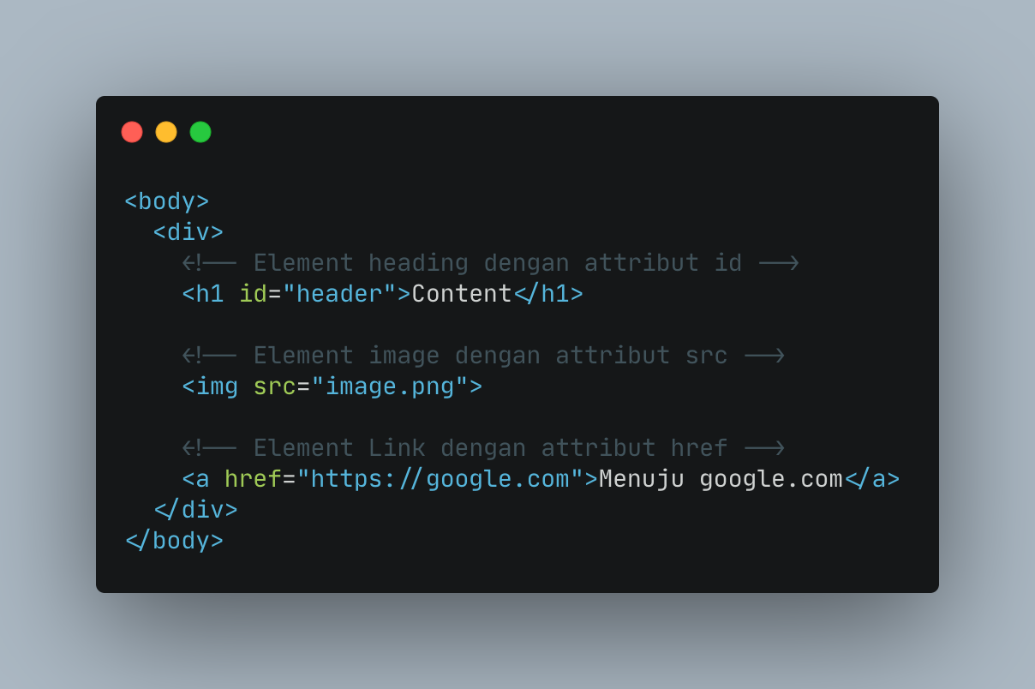

Slide 38
HTML Comment

Slide 39
Programmer bisa disebut handal jika Kode yang dibuat dapat dengan mudah dimengerti oleh sesama programmer didalam tim misalnya.

Slide 40
Dengan menggunakan HTML Comment, kita dapat memberikan penjelasan maksud dari line code yang kita kerjakan.
Comment ini pasti selalu ada dalam bahasa pemrograman apapun.

Slide 41
Comment tidak akan dieksekusi oleh sistem.
Comment hanya untuk dibaca oleh sesama programmer.

Slide 42
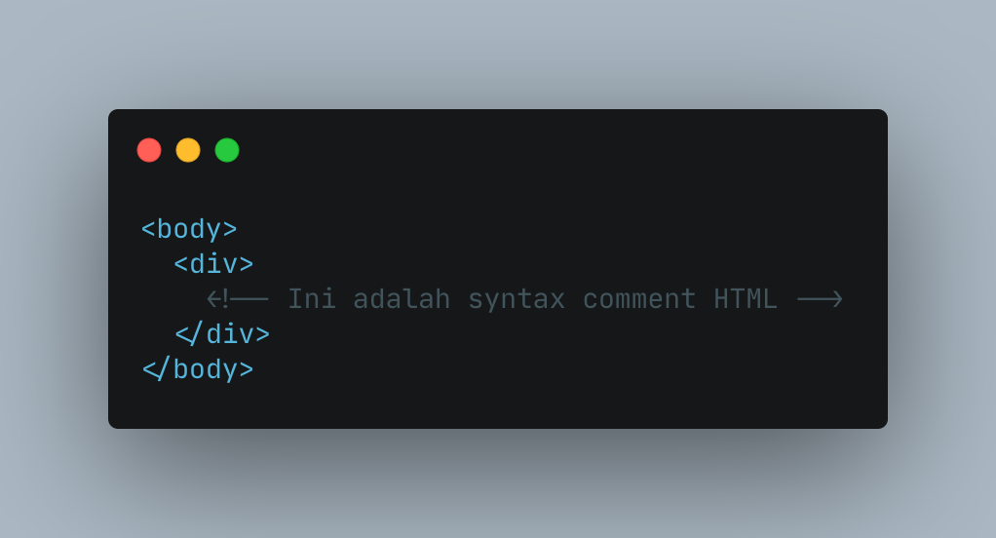

Slide 43
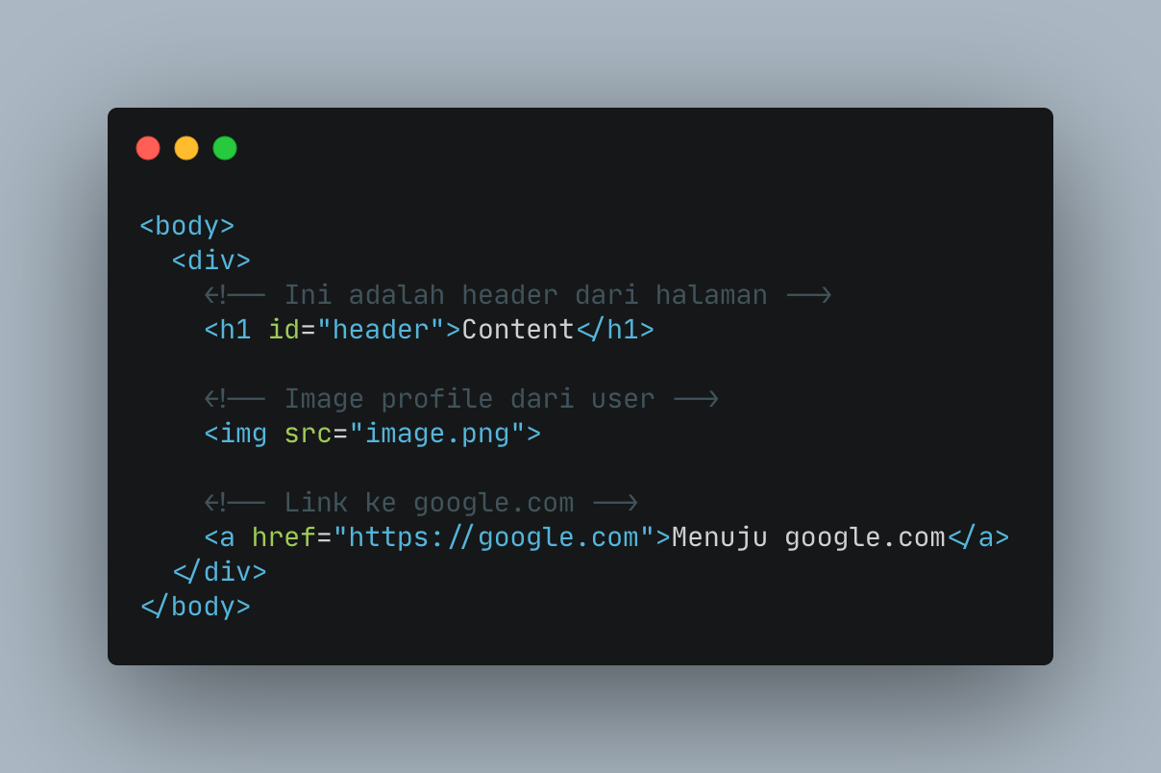

Slide 44
Cara menjalankan HTML

Slide 45
Kita bisa menjalankan HTML dengan mencari lokasi file HTML kita lalu membukanya via browser

Slide 46
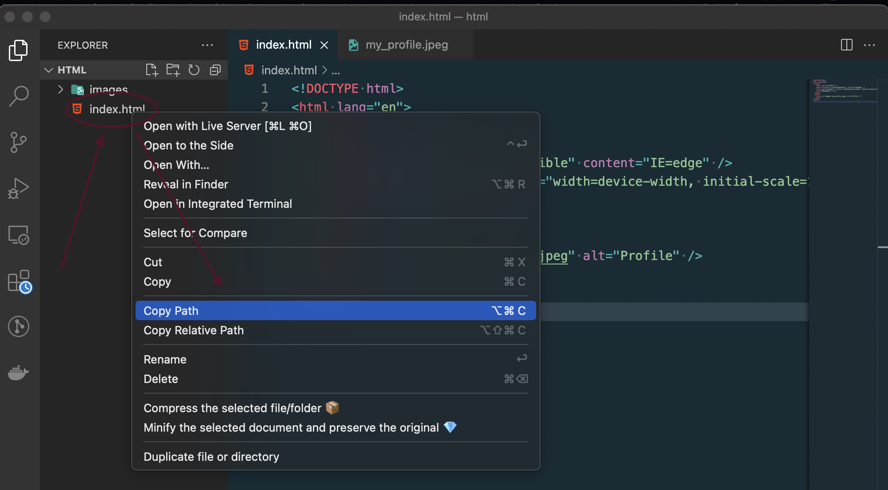

Slide 47
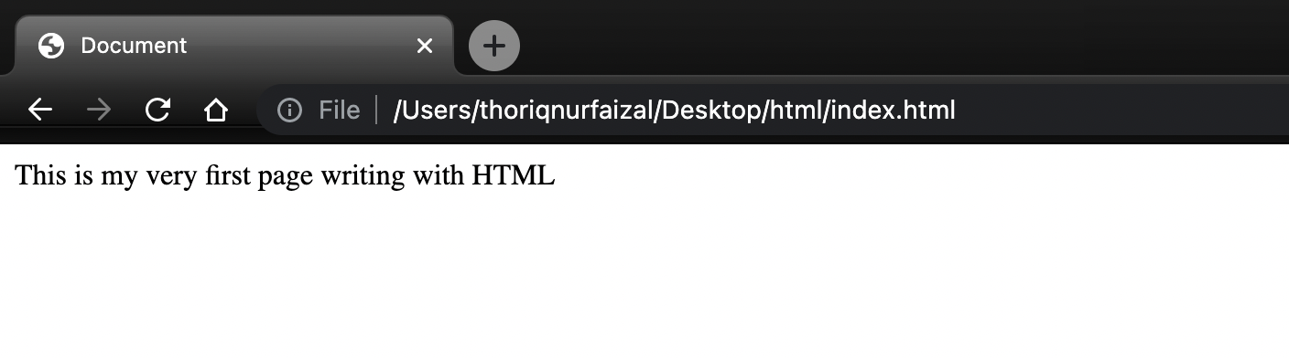

Slide 48
Kekurangan menggunakan cara ini kita perlu refresh halaman jika ada perubahan content

Slide 49
Tenang ada solusi bernama “Live Server” pada Visual Studio Code

Slide 50
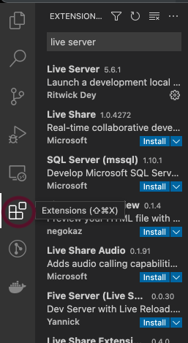

Slide 51
Di pojok kiri cari icon extension lalu kita bisa cari “Live Server” lalu klik install

Slide 52
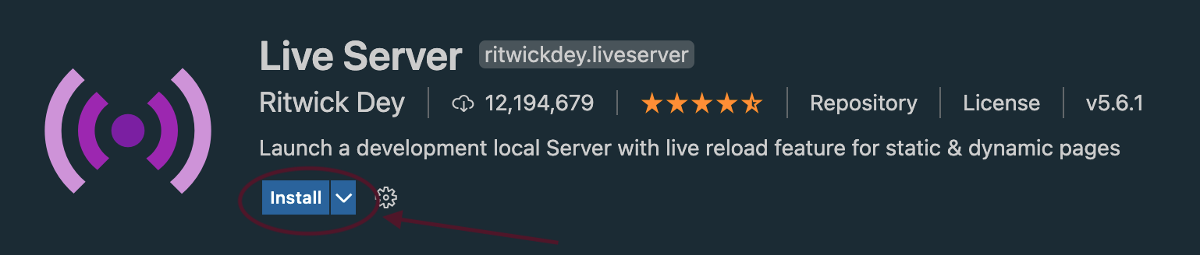

Slide 53
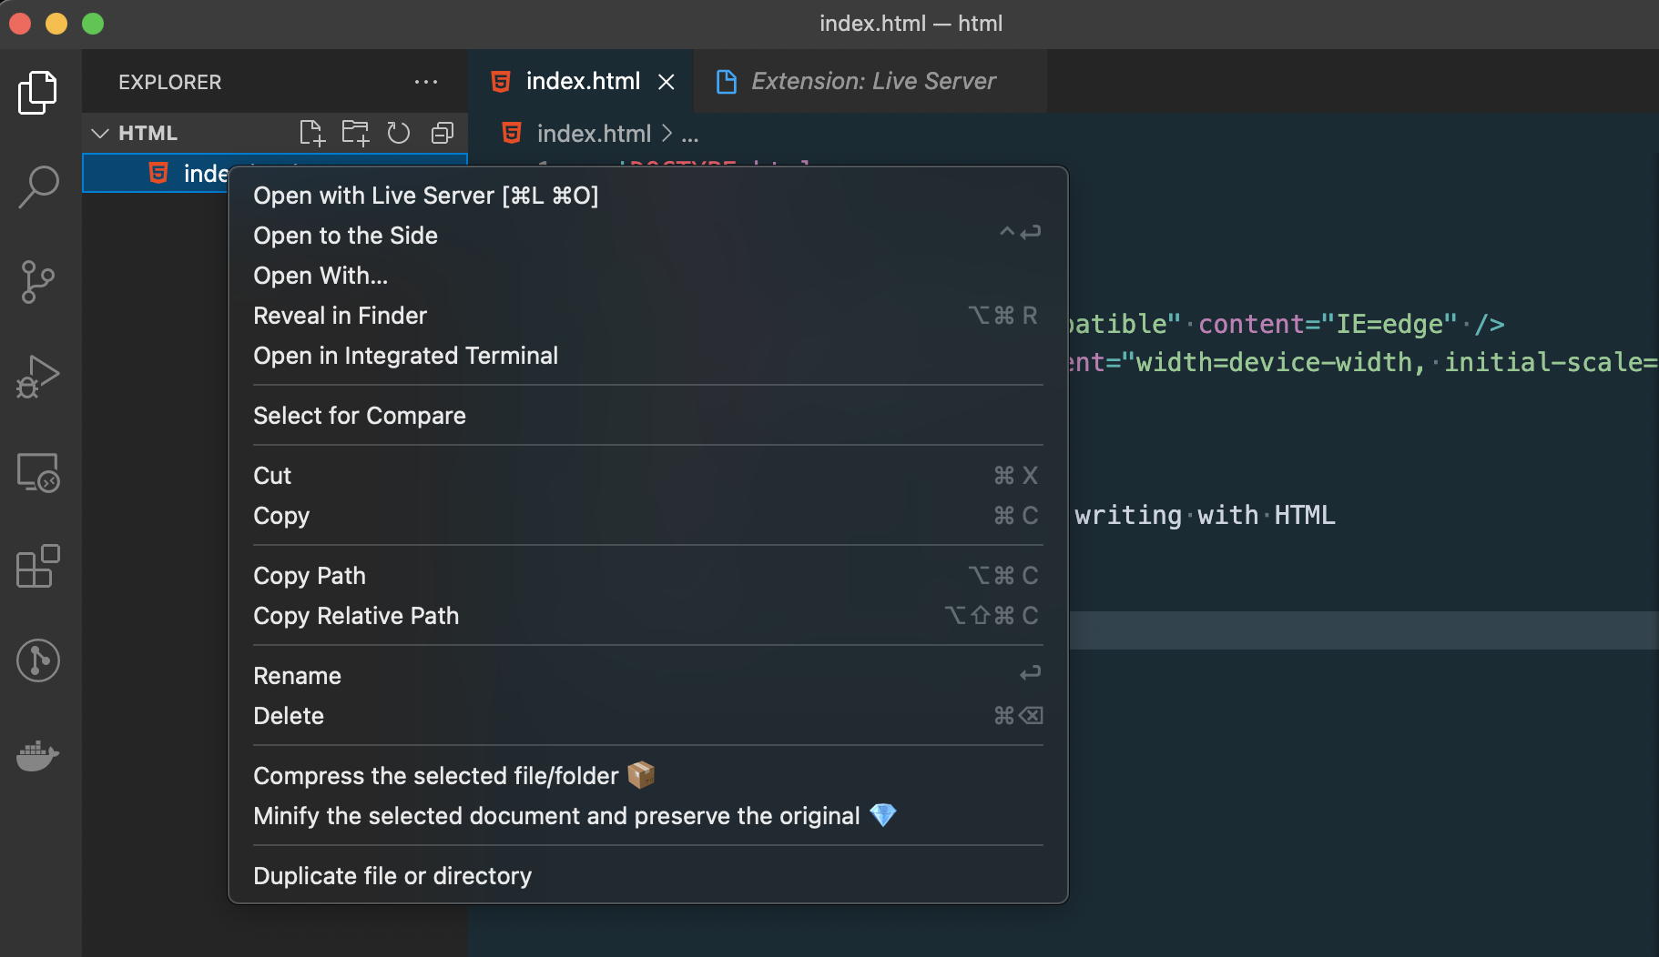

Slide 54
Jika sudah selesai install “Live Server” kita bisa klik kanan pada file HTML kita dan ada pilihan open with “Live Server” maka HTML kita sudah auto reload

Slide 55
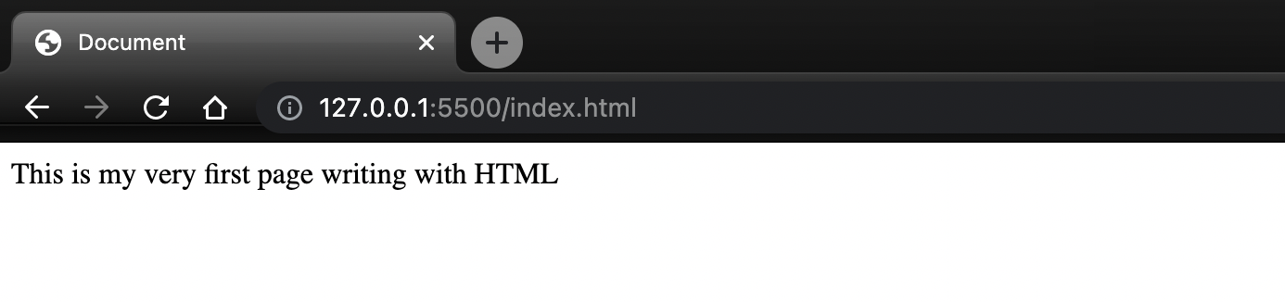

Slide 56
Cara membaca dokumentasi

Slide 57
Untuk melihat seluruh element yang disediakan oleh HTML, kita bisa cek dokumentasi yang disediakan.
Cek dokumentasi :
Resource by Mozilla
Documentation by W3schools

Slide 58
INGAT!
INGAT!
INGAT!
Belajar programming bukan menghafal. Kita tidak perlu menghafal seluruh HTML Element.
Kita cukup mengetahui format konten seperti apa yang dibutuhkan, lalu kita bisa cek pada dokumentasi syntax element tersebut.

Slide 59
CONTOH
Jika kita membutuhkan format header. Kita tinggal melihat dokumentasi seperti ini.
Cek next slide ->

Slide 60
source: developer.mozilla.org

Slide 61
Tidak semua HTML Element memiliki content.
Seperti element <br>
Element ini disebut empty element. Empty element tidak memiliki closing tag.

Slide 62
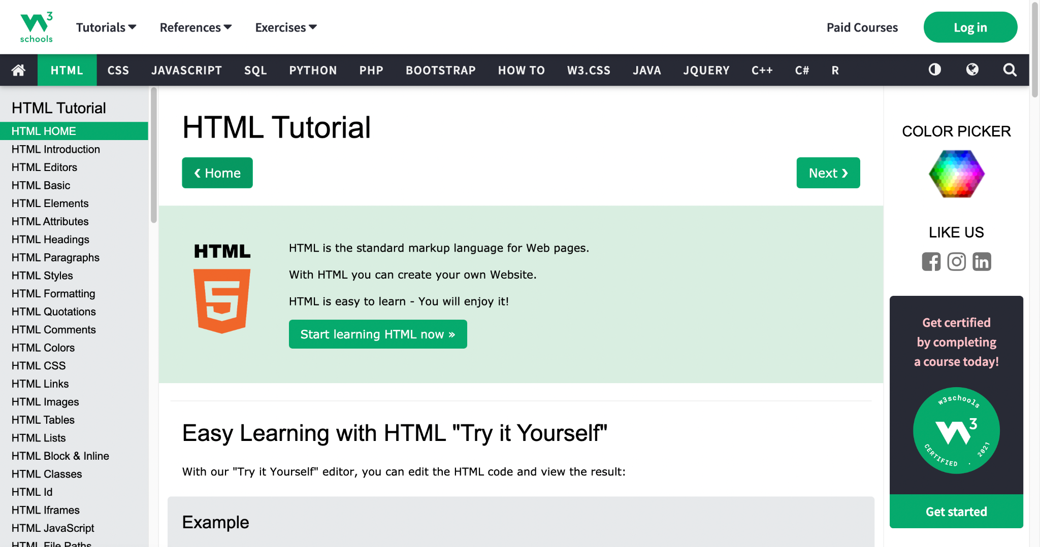
source: https://www.w3schools.com/html/default.asp

Slide 63
First Project: Web Blog

Slide 64
Berikut ini kita akan membuat 1 halaman web page blog sederhana menggunakan HTML

Slide 65
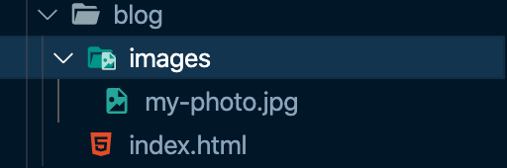
Struktur folder pada Visual Code Studio

Slide 66
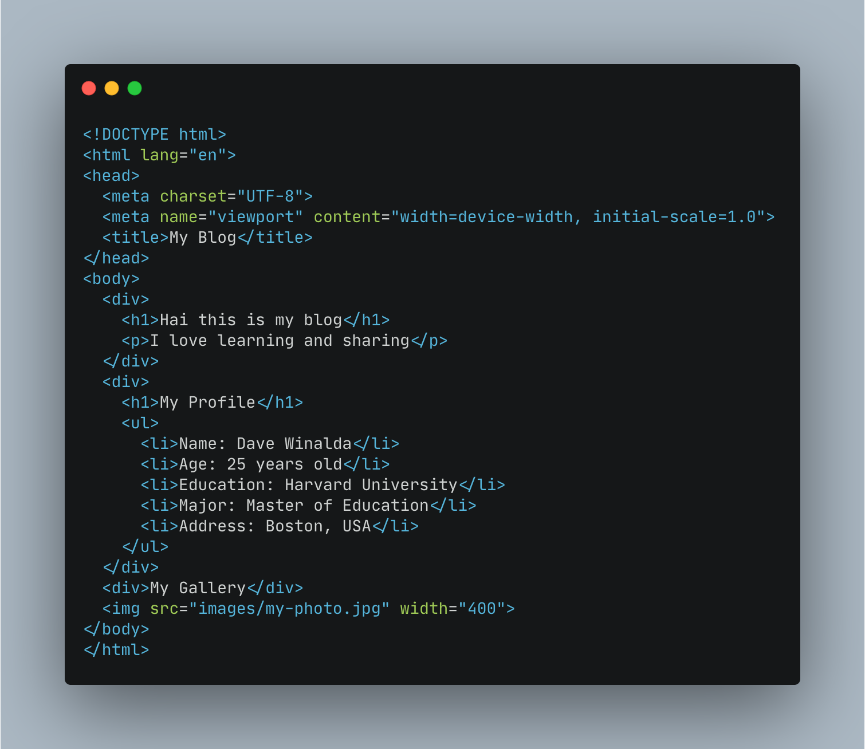

Slide 67
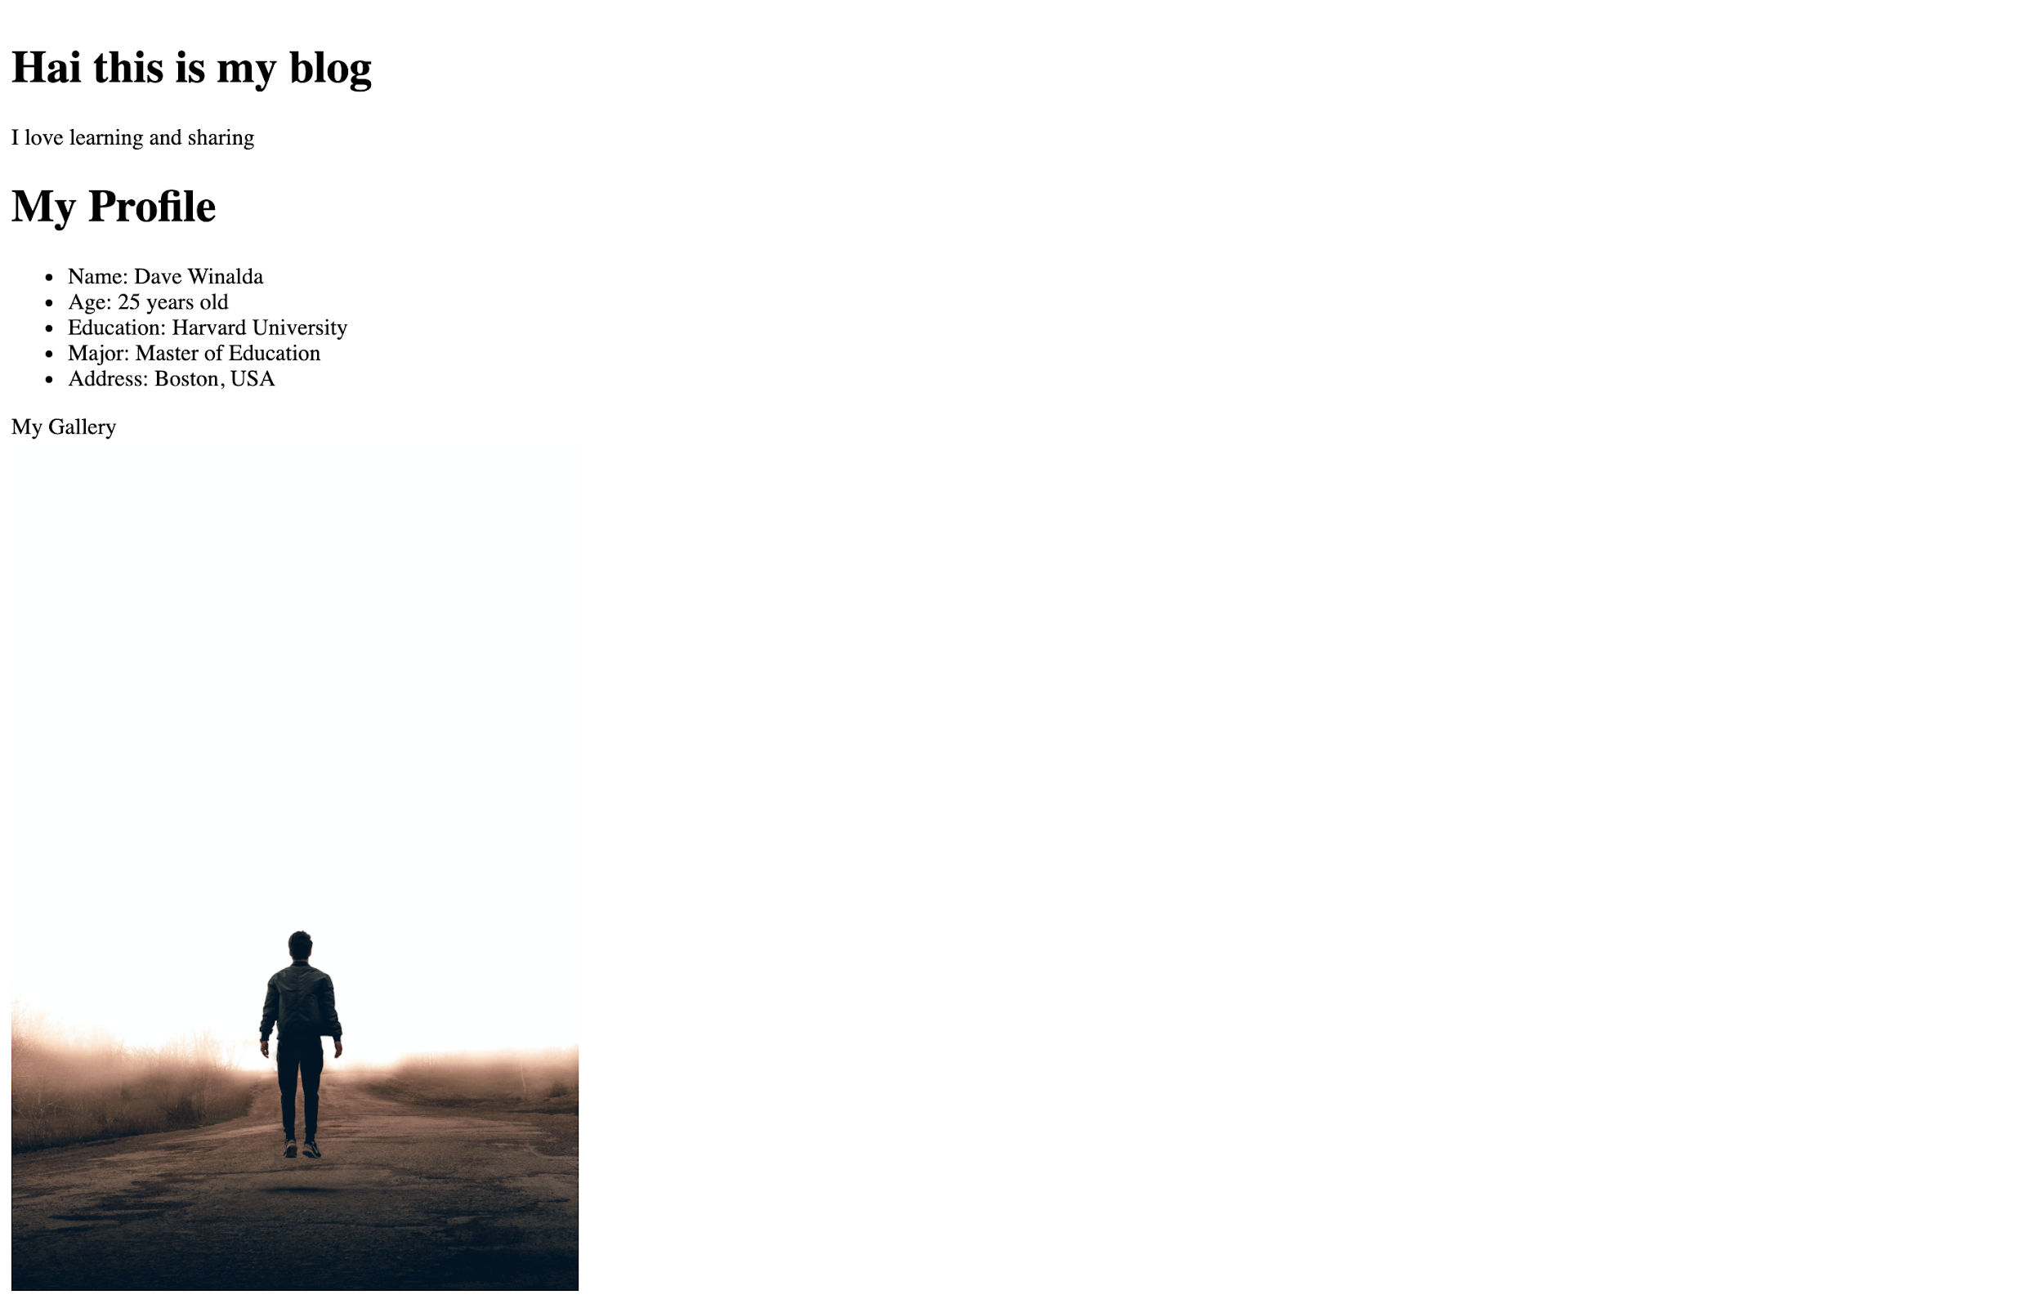

Slide 68
HTML Tag Populer
IMG

Slide 69
Di Project sebelumnya kita sudah menggunakan tag img untuk menampilkan gambar

Slide 70
src atau source adalah attribute untuk memberitahukan sumber gambar

Slide 71
kita bisa menampilkan gambar melalui file lokal komputer kita atau menggunakan link dari internet

Slide 72
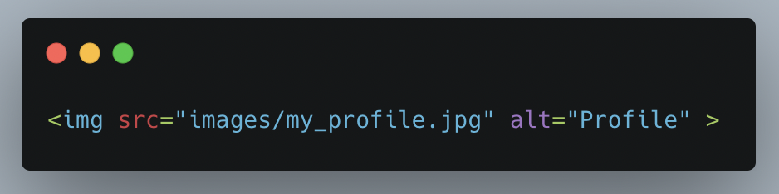

Slide 73


Slide 74
Lalu apa itu alt?

Slide 75
Alt adalah alternative

Slide 76
Jika gambar tidak berhasil dimunculkan kita bisa memberi tahu ke user di tag img kita menampilkan gambar apa

Slide 77
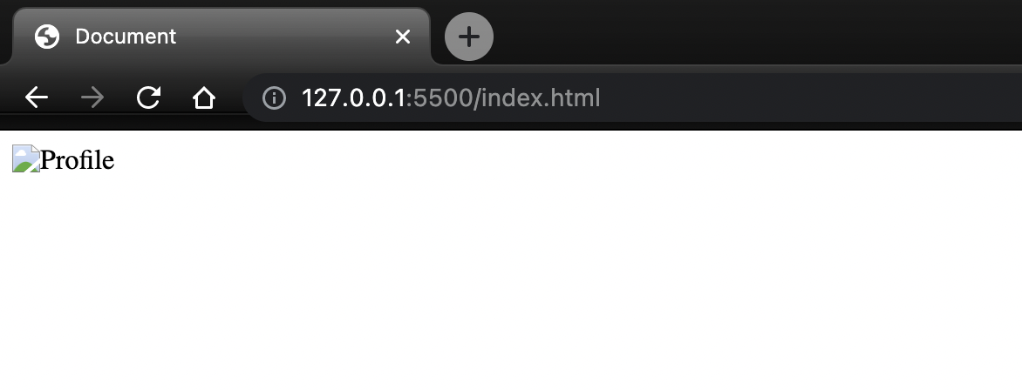

Slide 78
Video

Slide 79
Jika img untuk menampilkan gambar maka sesuai namanya tag video untuk menampilkan video

Slide 80
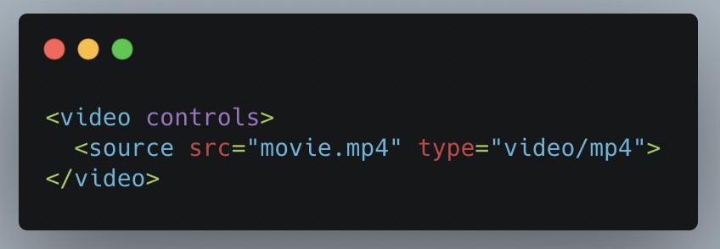

Slide 81
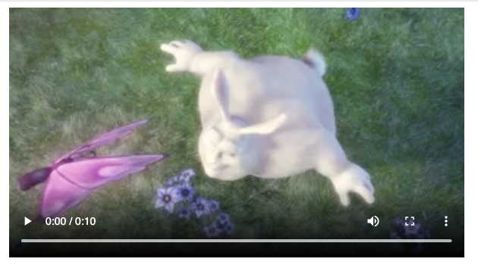

Slide 82
Video merupakan double closing tag sehingga kita menaruh konten di antara opening dan closing

Slide 83
Apa itu controls?

Slide 84
controls berguna untuk kita bisa mengatur videonya di play / pause dan indikator menit

Slide 85
TABLE

Slide 86
Table adalah salah satu elemen yang akan sering kita temukan dan gunakan.

Slide 87
Contohnya data pada admin, invoice, data user, stock prices, dan masih banyak lagi.

Slide 88
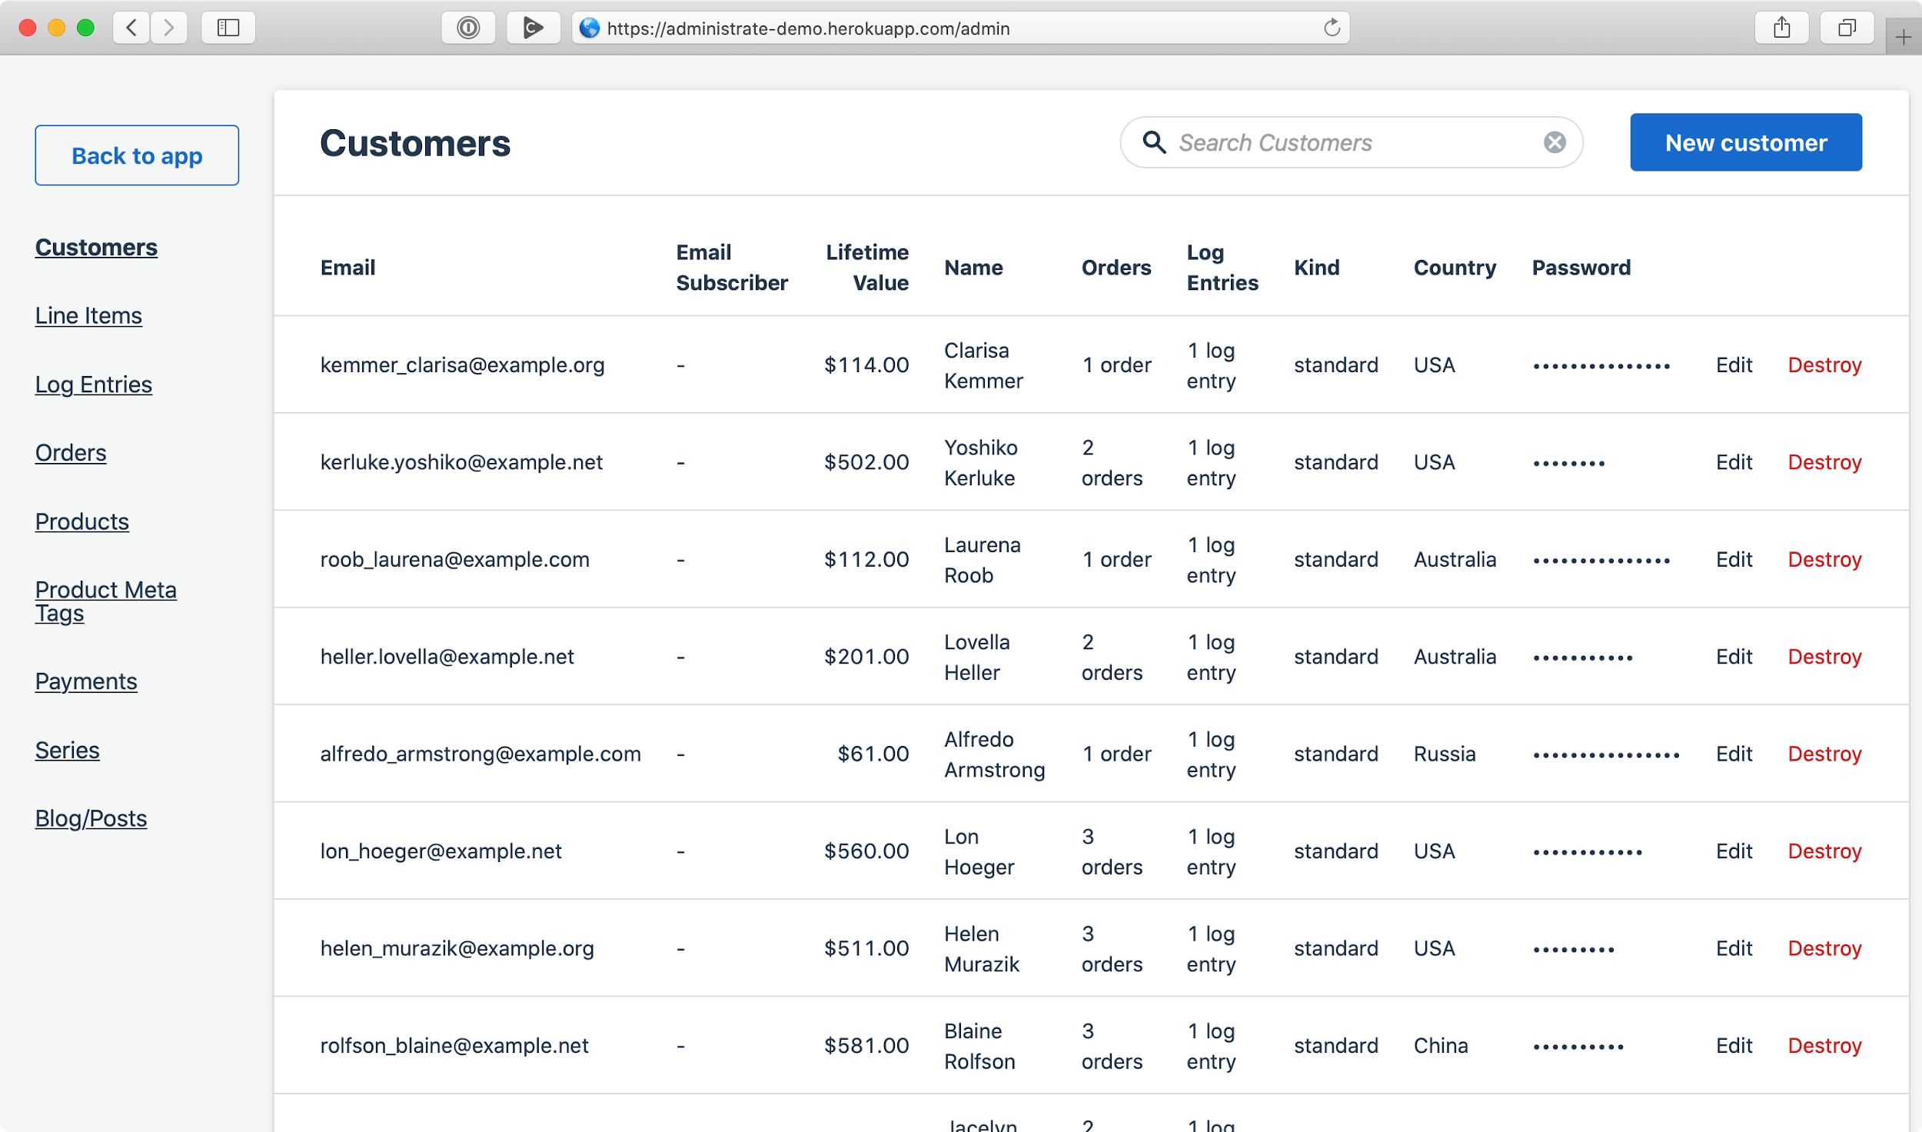
source: https://github.com/thoughtbot/administrate
Table pada administrator

Slide 89
Kita akan membuat Table sederhana.
Cek slide selanjutnya ->

Slide 90
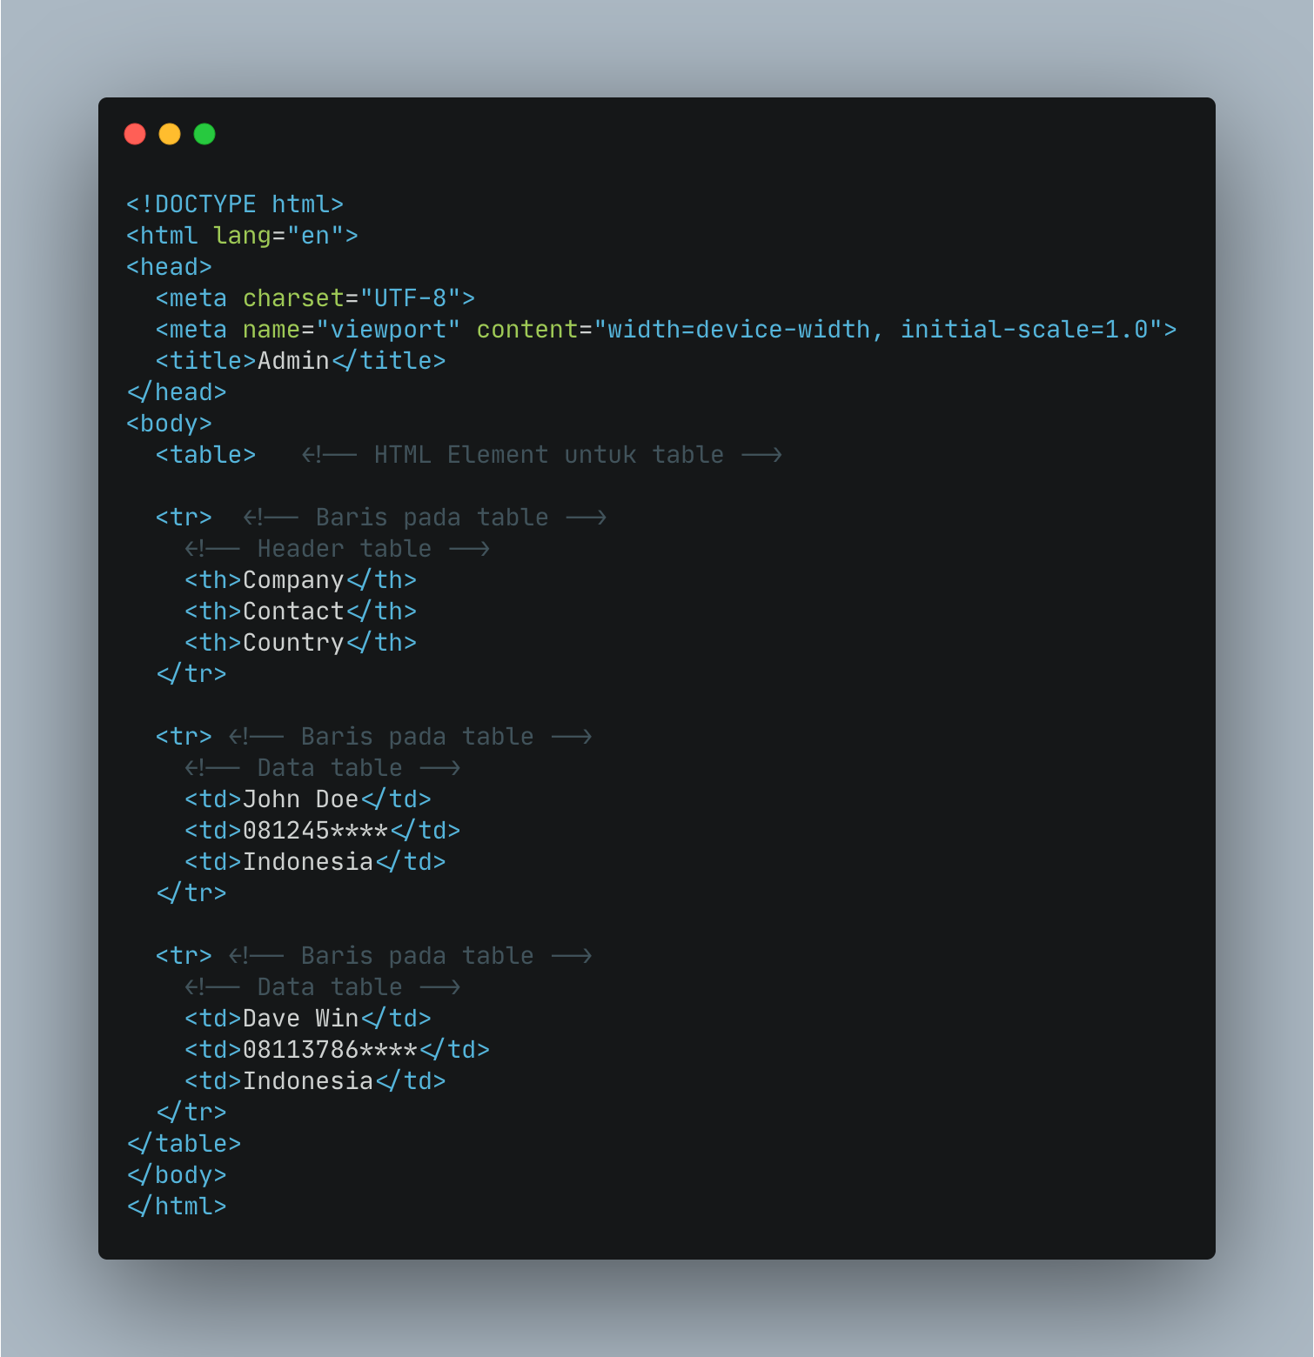

Slide 91
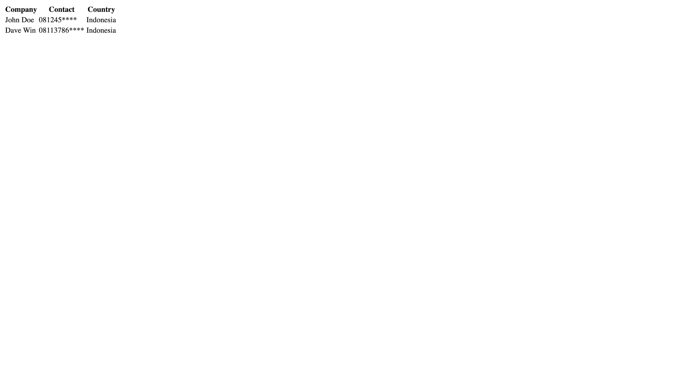

Slide 92
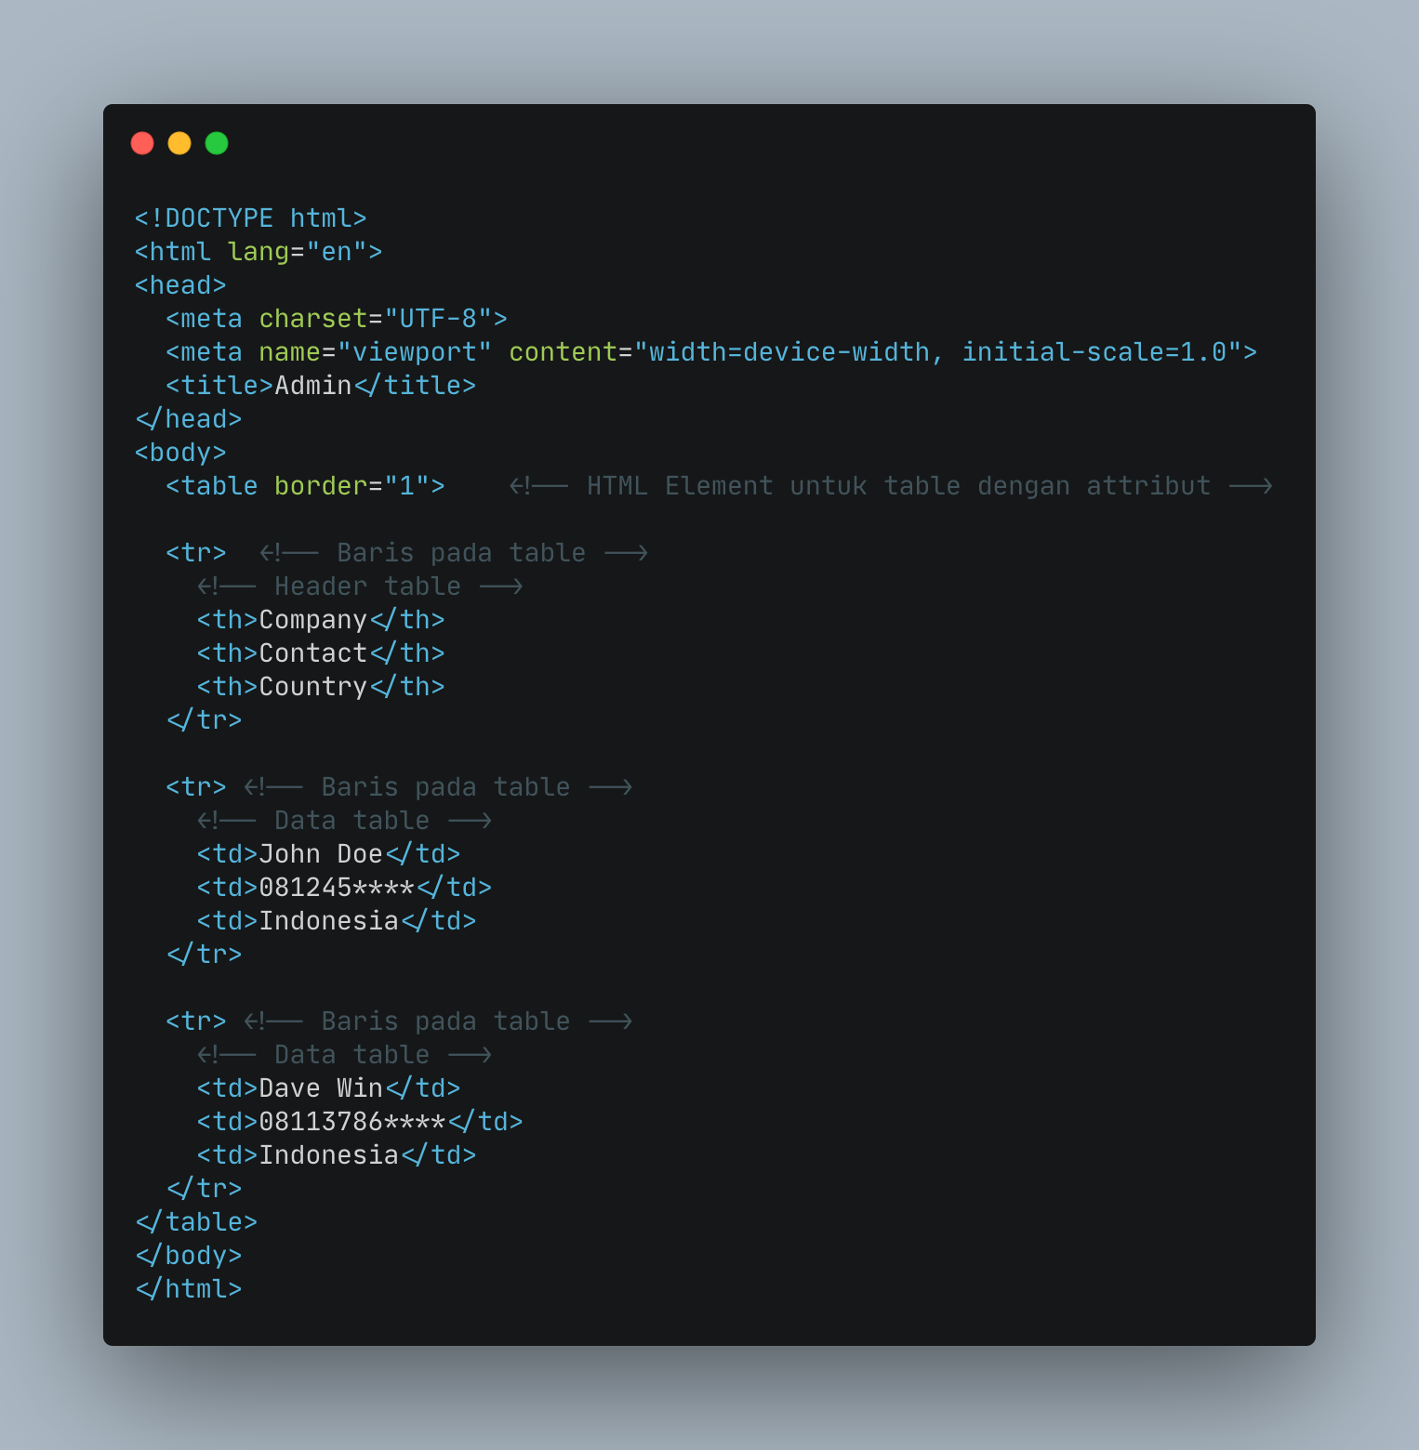
HTML Table dengan menambahkan attribute border

Slide 93
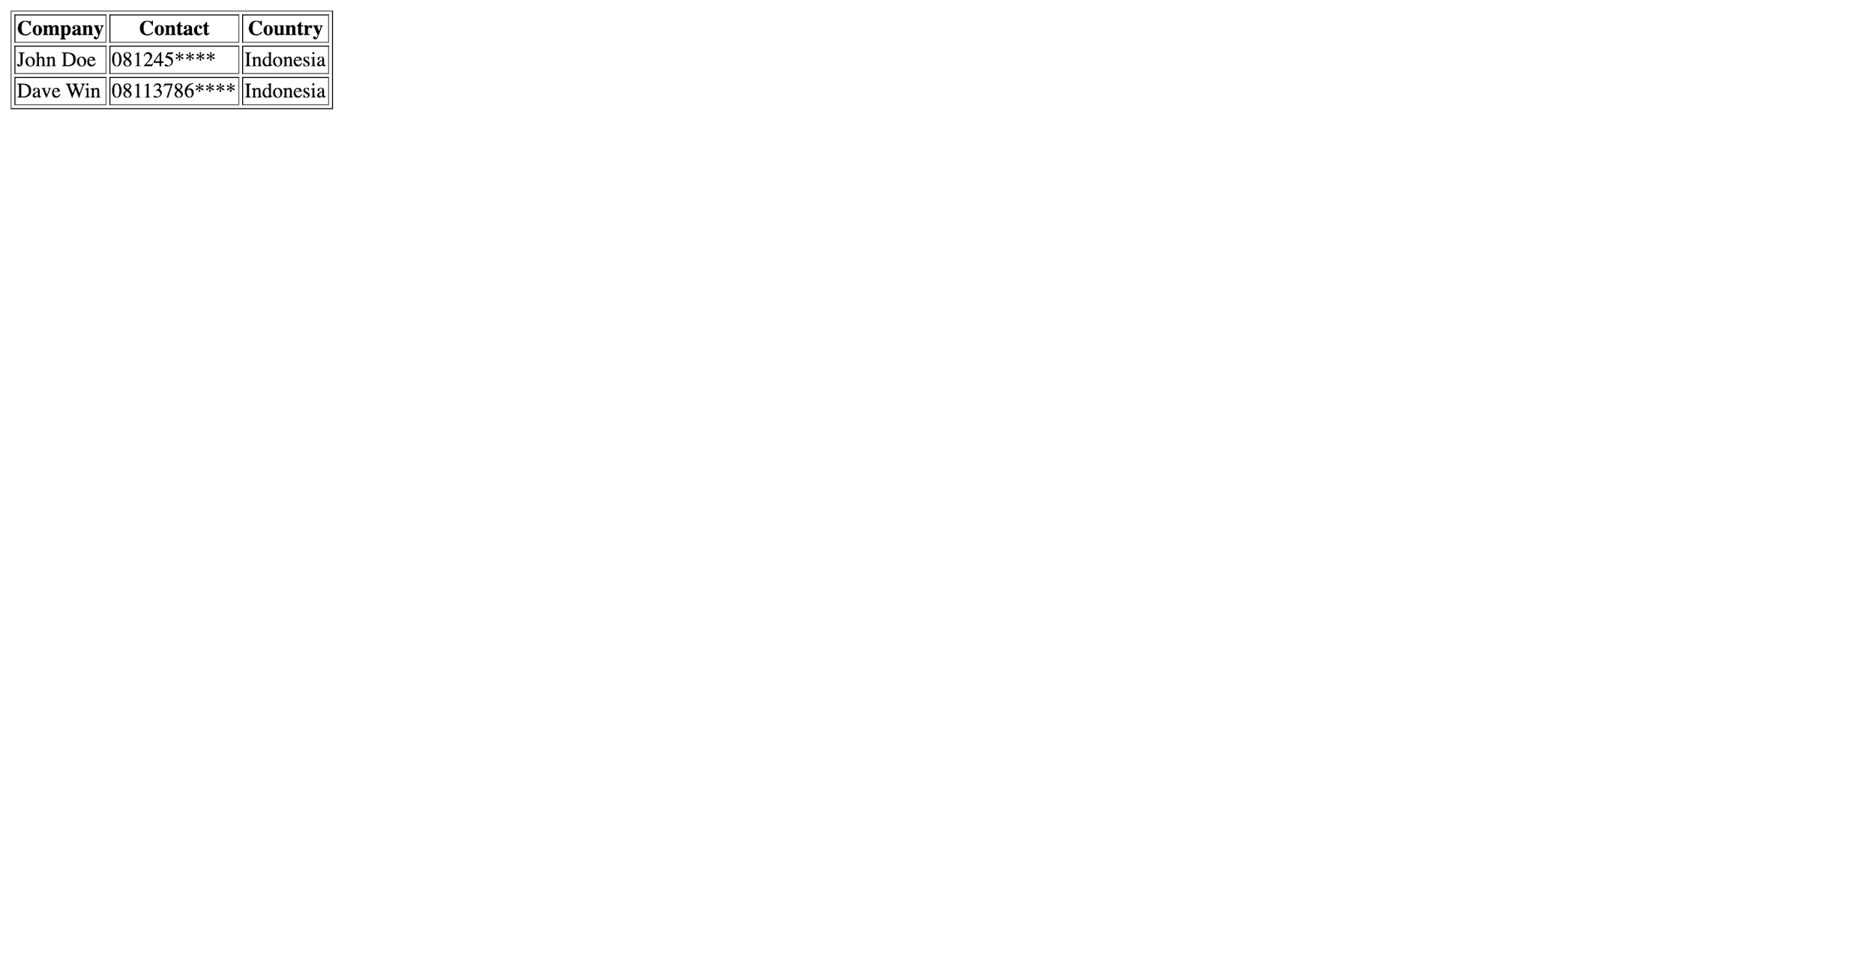

Slide 94
HTML FORM

Slide 95
Pasti kamu sering melakukan registrasi atau login pada aplikasi kan?
Nah itu adalah salah satu penerapan element form.

Slide 96
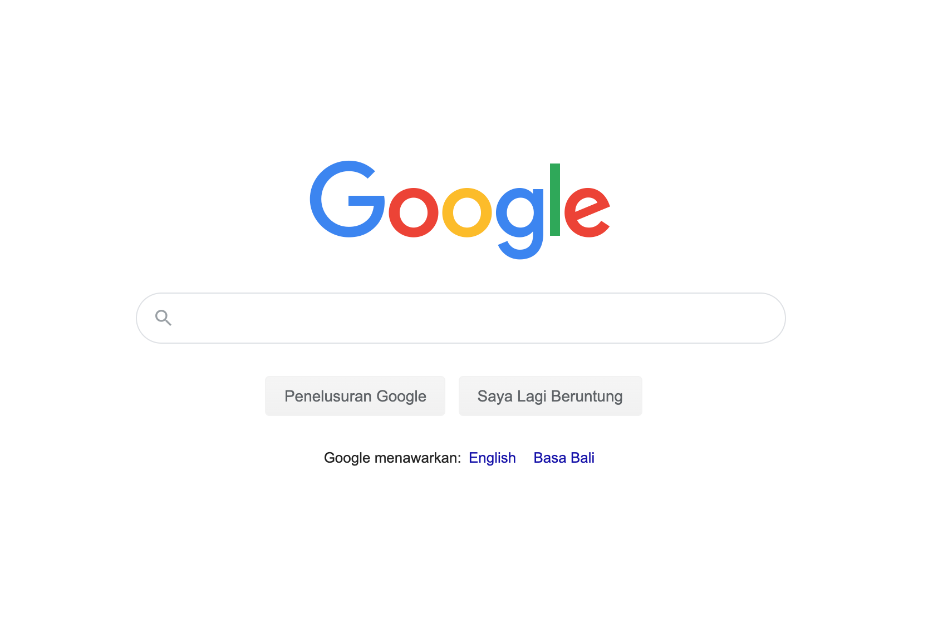
source: https://google.com
HTML Form pada google search

Slide 97
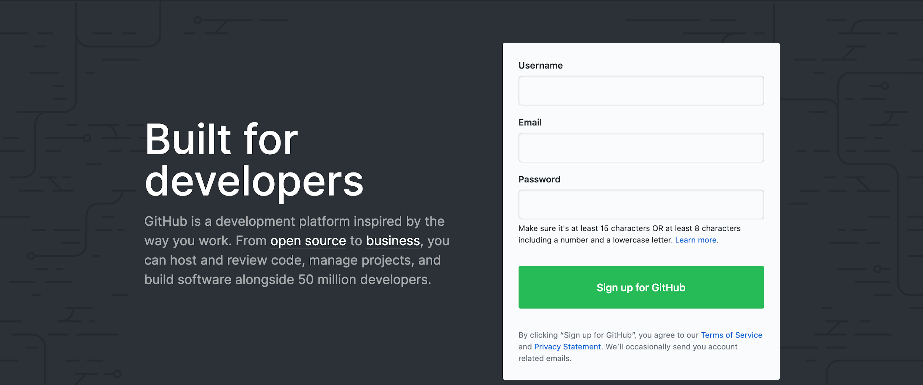
source: https://github.com
HTML Form pada proses registrasi

Slide 98
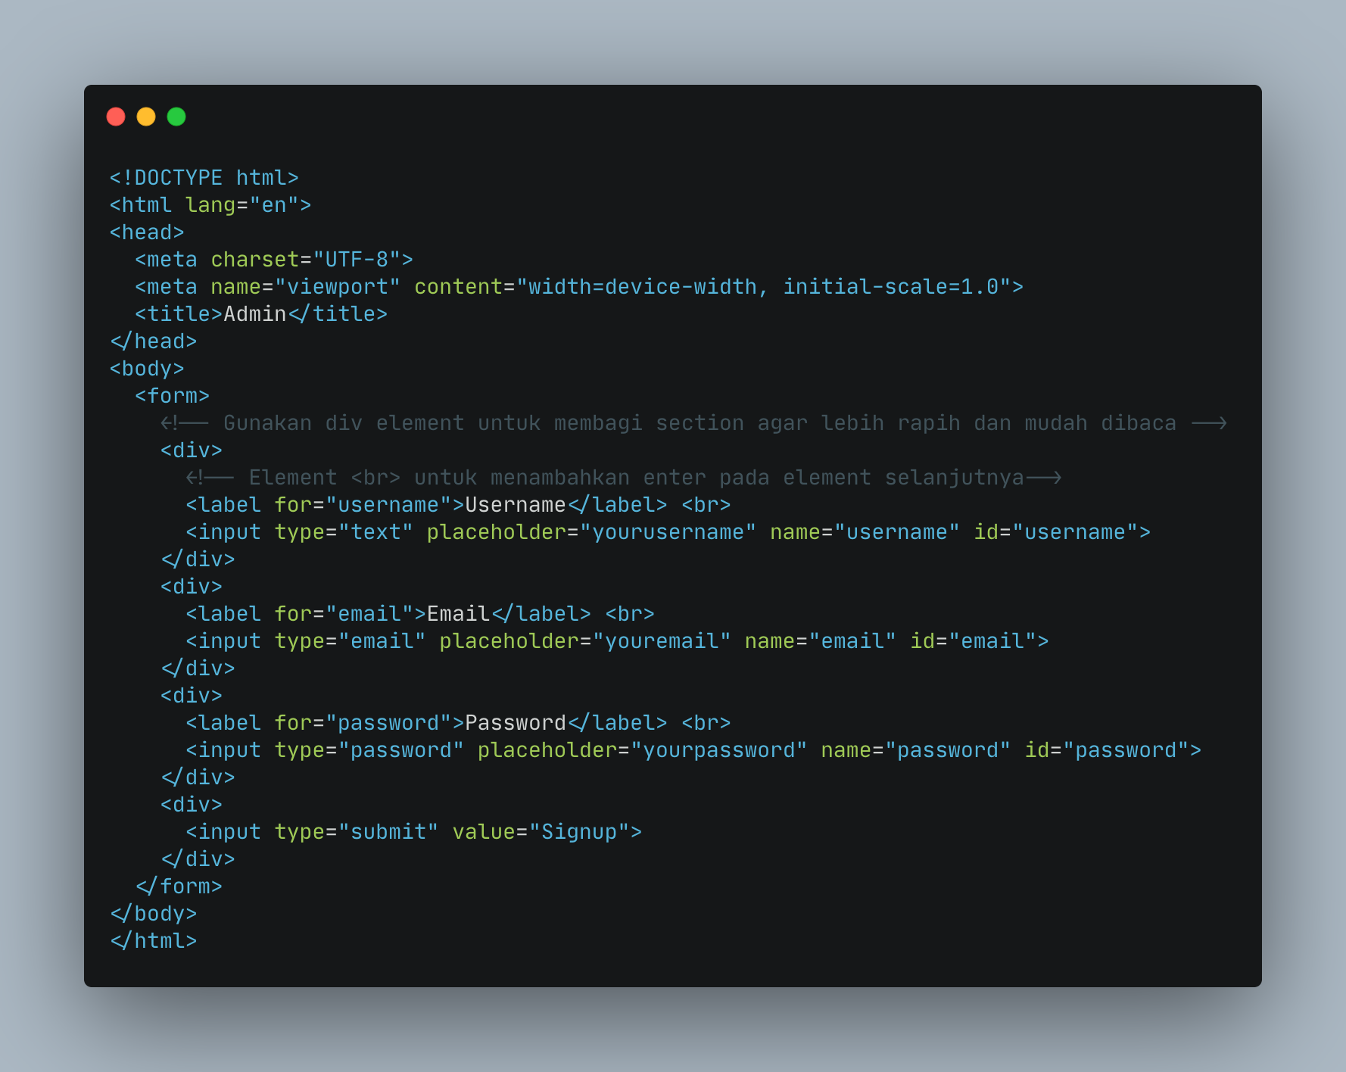

Slide 99
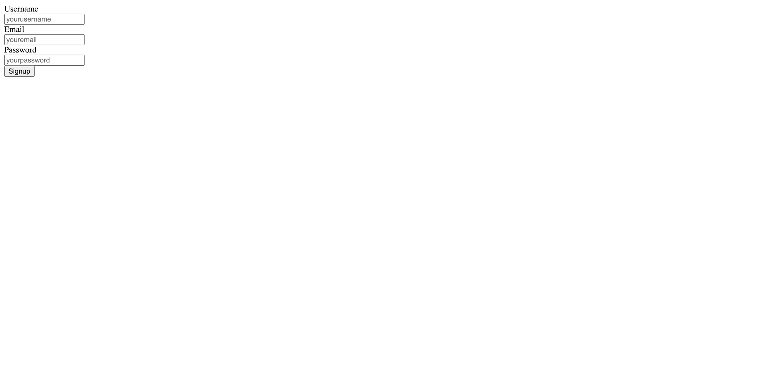

Slide 100
Kak, kok desain form nya gk sebagus pada contoh sebelumnya? :)
Hehe tenang, nanti kita akan belajar desain menggunakan CSS.
HTML tugasnya hanya membuat dan menampilkan konten saja ya.

Slide 101
Semantic HTML

Slide 102
Nantinya dalam membangun sebuah web page kita akan menggunakan semantic dan non semantic

Slide 103
Duh, apa itu kak?
Semantic artinya kita menggunakan element html yang sesuai dengan kebutuhan konten.

Slide 104
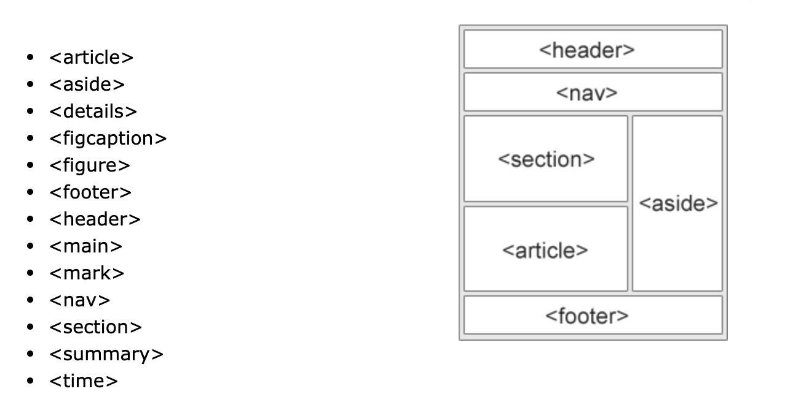
source: https://w3schools.com

Slide 105
Jadi daripada kita menuliskan
<div class=”header”>
Kita menuliskan
<header>

Slide 106
Ini sangat membantu untuk developer supaya lebih “Easy to read and understand”

Slide 107
Apa kegunaan lain semantic HTML?
Meningkatkan Accessibility ♿️
Meningkatkan SEO 🔎
Lebih mudah di maintain ⚙️

Slide 108
Kapan menggunakan Semantic dan Non Semantic?
Gunakan sesuai kebutuhan kita.

Slide 109
Insight:
Programmer handal dinilai dari cara berpikir. Programmer harus tahu kapan menggunakan tools dan fitur tertentu pada setiap case.
Gunakan analisis kamu dengan melihat kekurangan dan kelebihannya juga efektifitas dan produktivitas.
Work hard and work smart!

Slide 110
Deploy HTML

Slide 111
Apa itu deploy?

Slide 112
Deploy adalah sebuah proses untuk menyebarkan aplikasi yang sudah kita kerjakan supaya bisa digunakan oleh orang-orang

Slide 113
Jika aplikasi kita HTML atau Web App kita perlu mendeploy ke server.
Sedangkan jika aplikasi kita mobile seperti Android Atau IOS kita bisa deploy ke Google Play Store atau App Store

Slide 114
Lalu bagaimana mendeploy HTML kita?

Slide 115
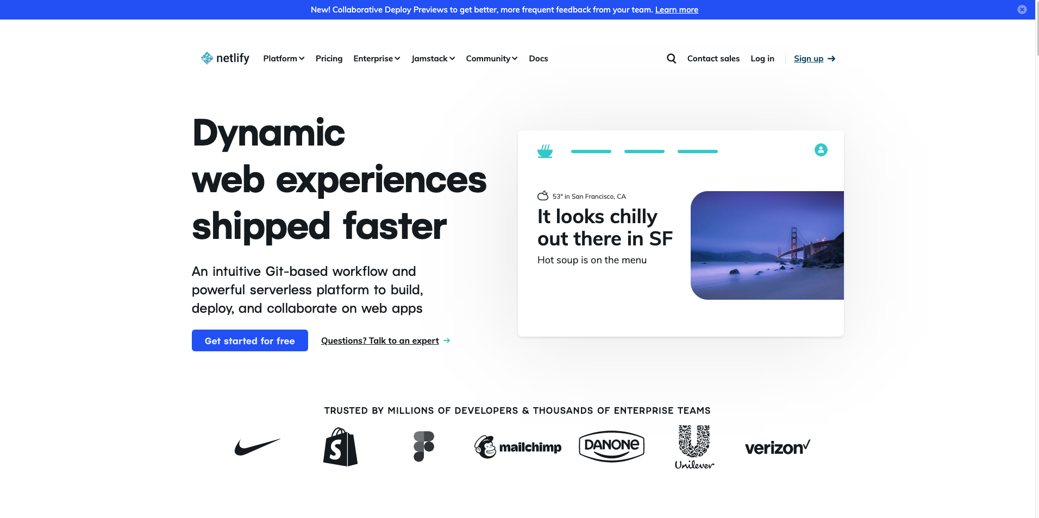
Kita gunakan tools bernama Netlify
source: https://netlify.com

Slide 116
Kita tinggal masuk ke netlify.com lalu register seperti biasa menggunakan email atau github

Slide 117
Setelah itu masuk ke tab Sites lalu drag and drop seluruh folder html kalian

Slide 118
Setelah itu masuk ke tab Sites lalu drag and drop seluruh folder html kalian

Slide 119

source: https://netlify.com

Slide 120
Exercise

Slide 121
QUESTION
Sebutkan minimal 3 code editor yang banyak digunakan oleh programmer?
Fitur apa yang ada pada Chrome untuk mendukung developer?
Sebutkan 4 keunggulan dari visual code studio?
Apa nama extension file HTML?
Untuk memastikan program berjalan, biasanya saat awal testing apa text yang dimunculkan?
Apa bedanya HTML dengan CSS dan Javascript?
Sebutkan minimal 3 tag element pada HTML?
Apa fungsi dari dokumentasi pada setiap bahasa pemrograman dan tools yang ada?
Apa fungsi dari HTML Comment?
Apa bedanya Semantic HTML dan Non Semantic HTML?

Slide 122
PROJECT
Buatlah Website pribadi kamu sesuai dengan UI Wireframe yang diberikan oleh mentor pada slide selanjutnya :)
Deploy Website HTML menggunakan Netlify

Slide 123
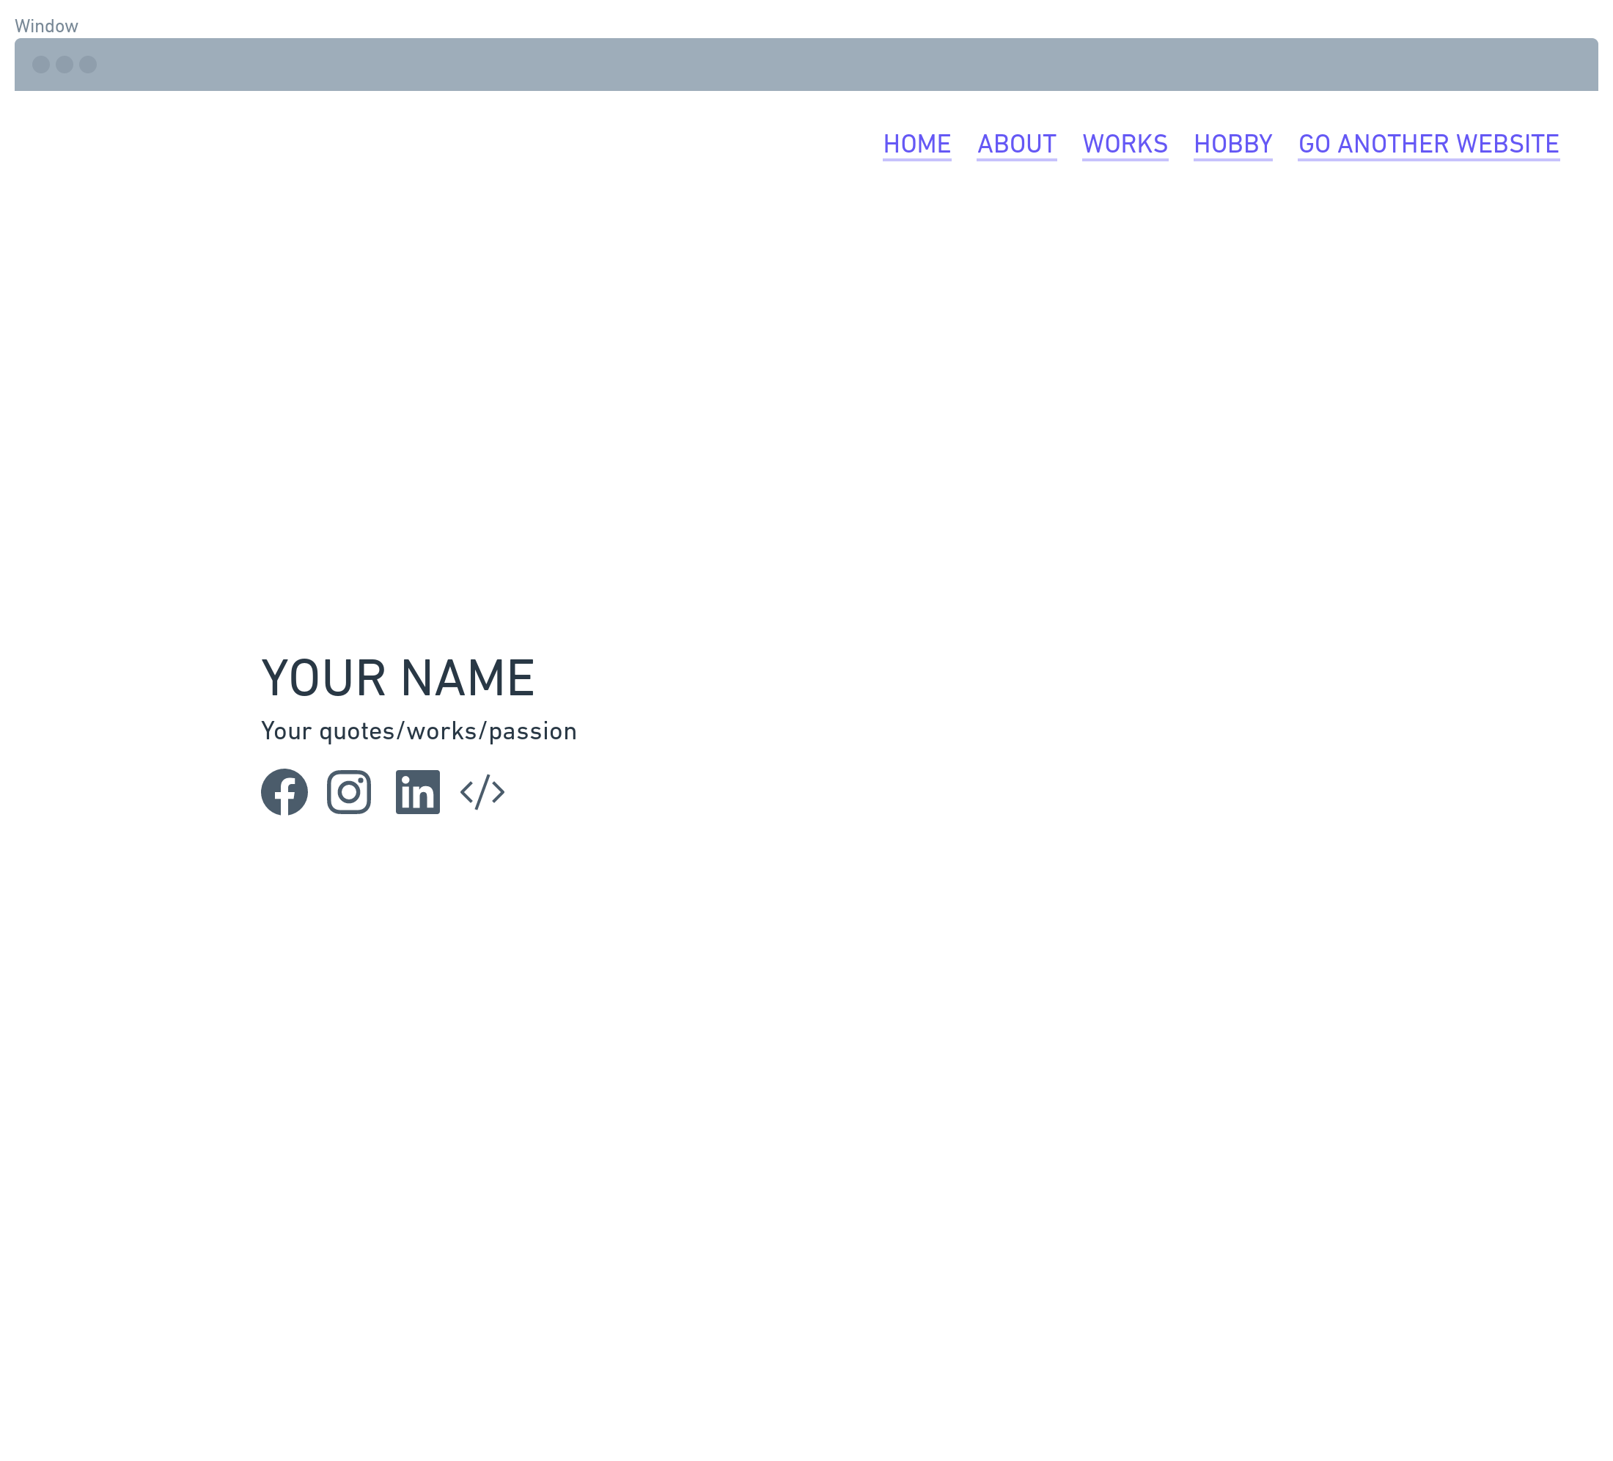
Page 1

Slide 124
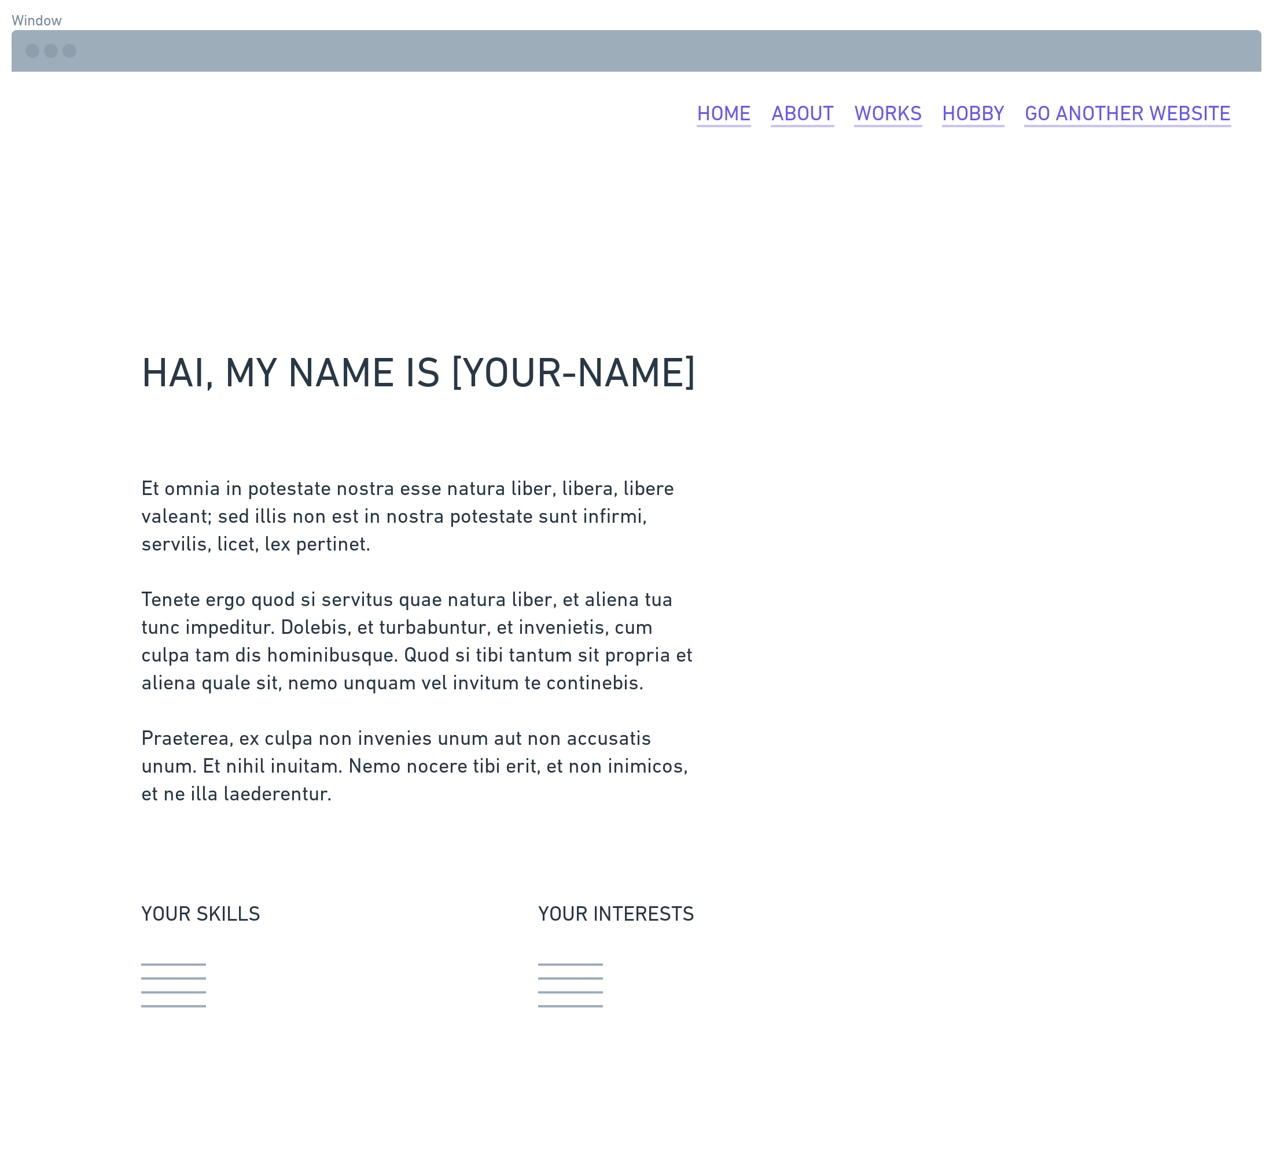
Page 2

Slide 125
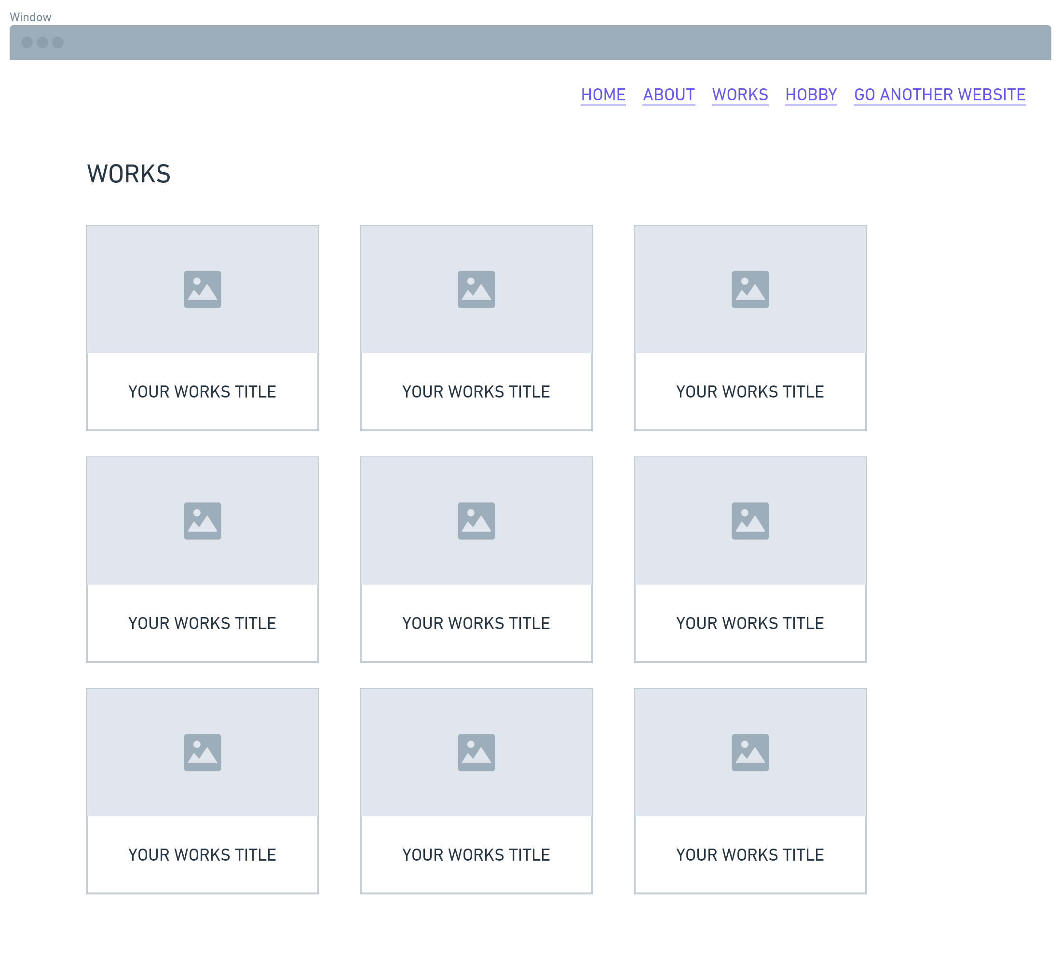
Page 3

Slide 126
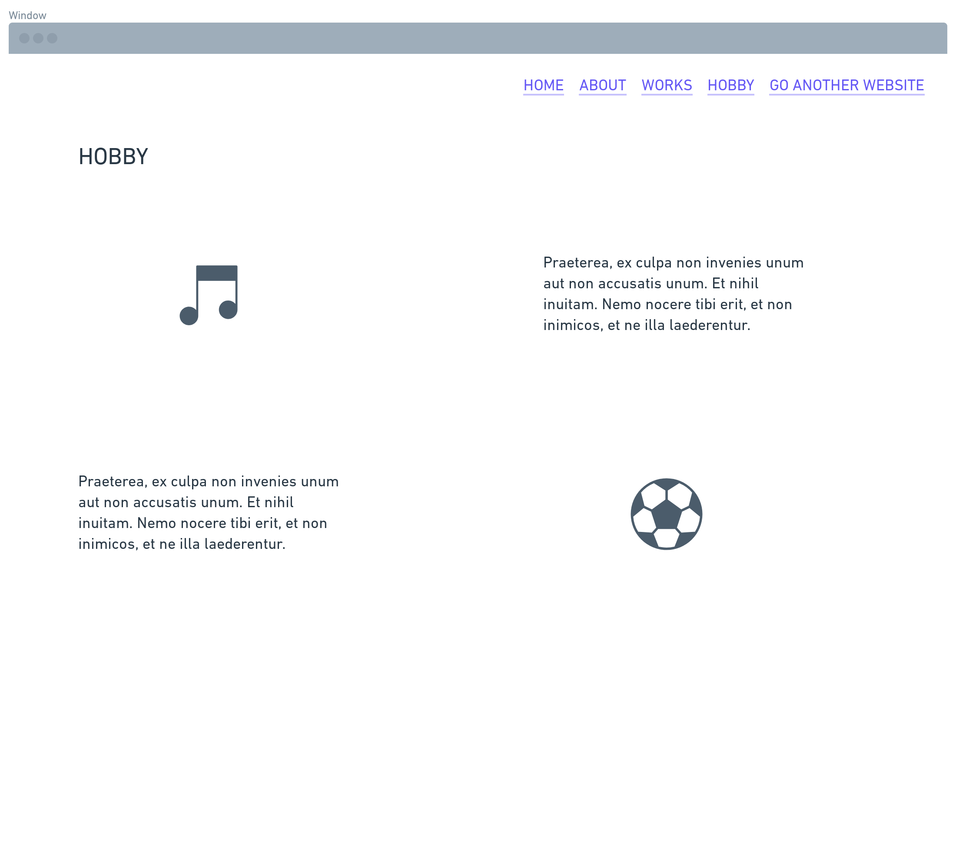
Page 4

Slide 127
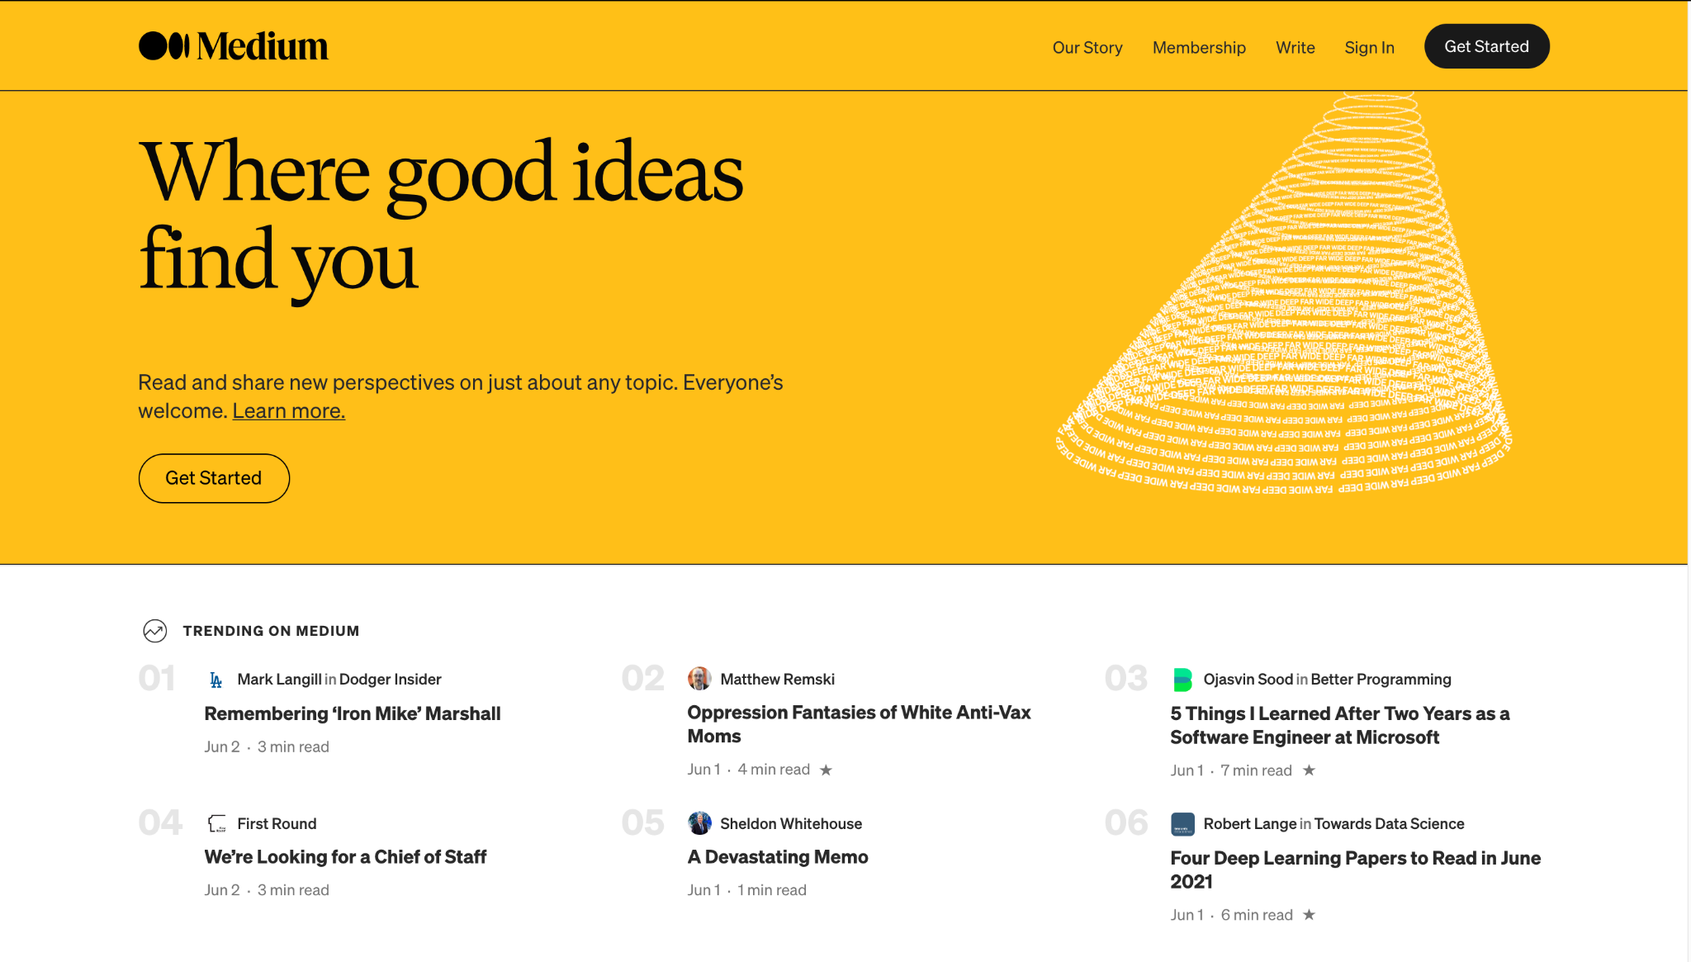
Page 5 - Go to medium website

